Slide 1
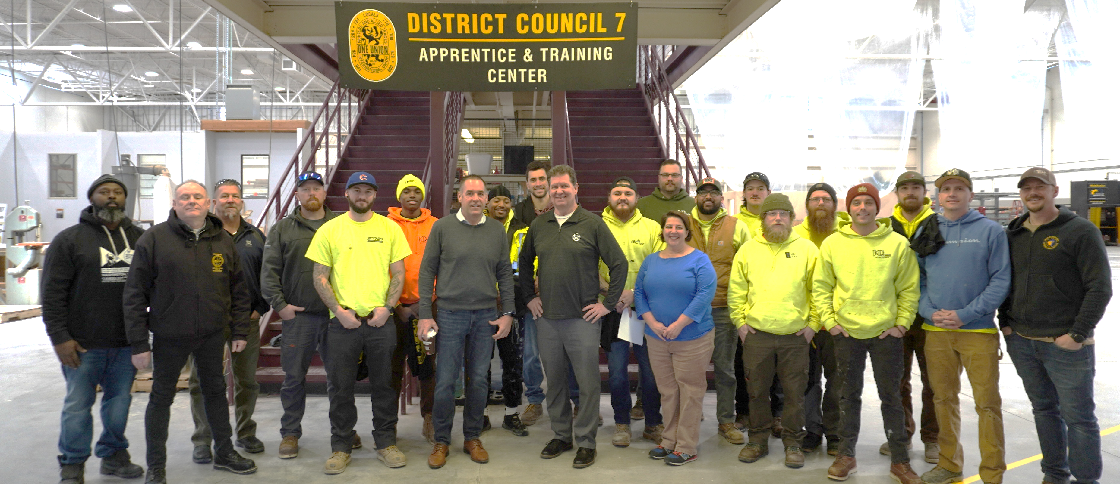
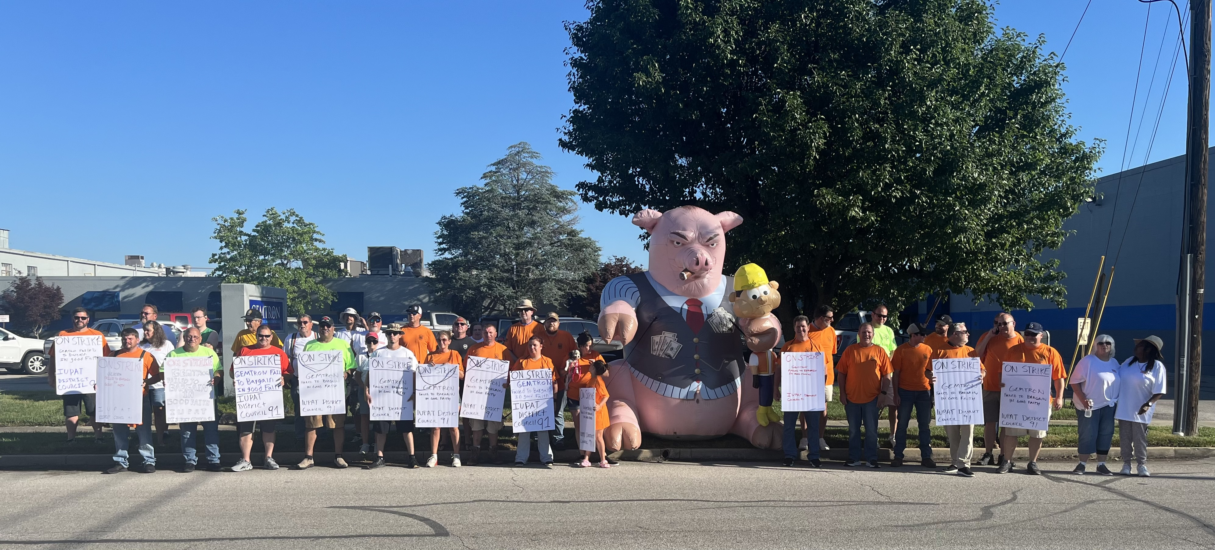
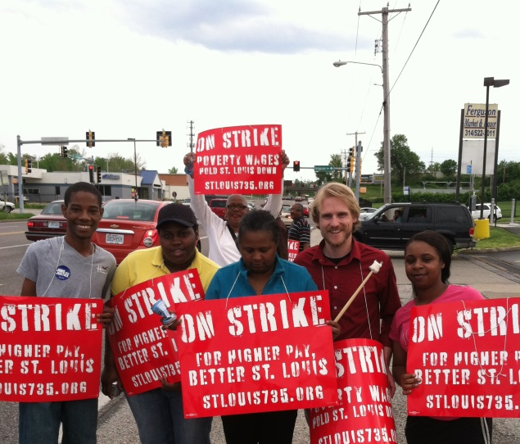
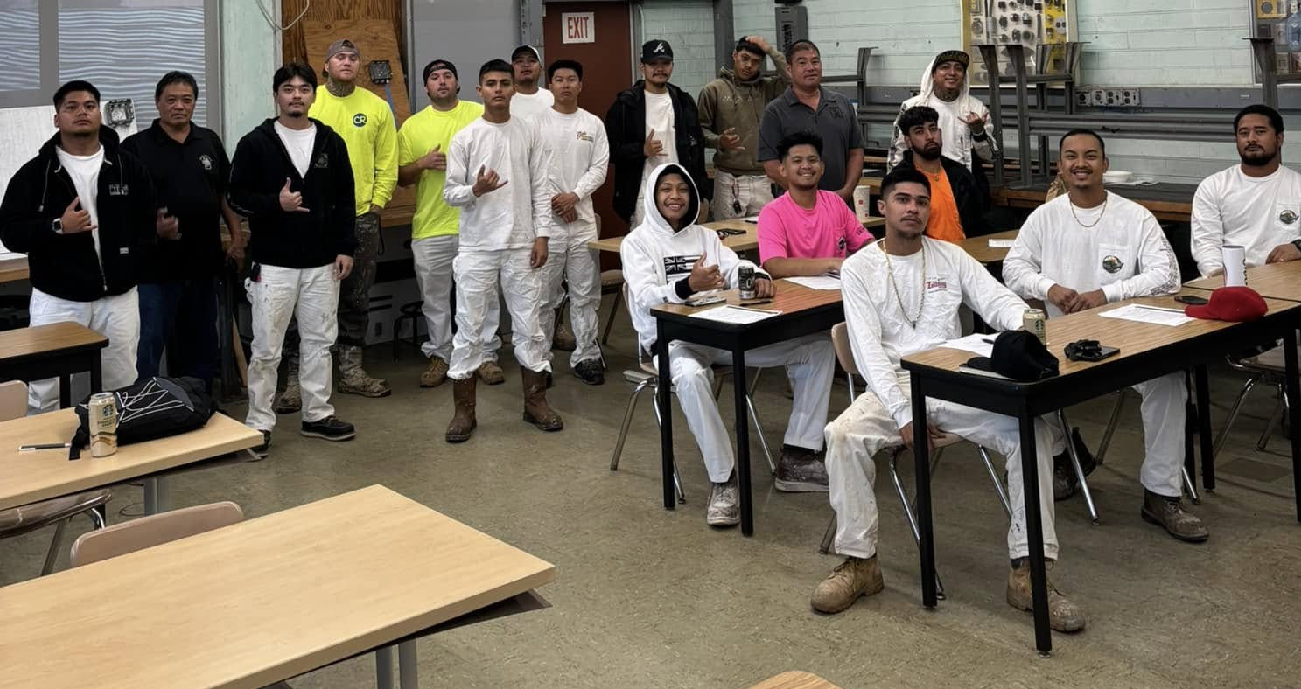
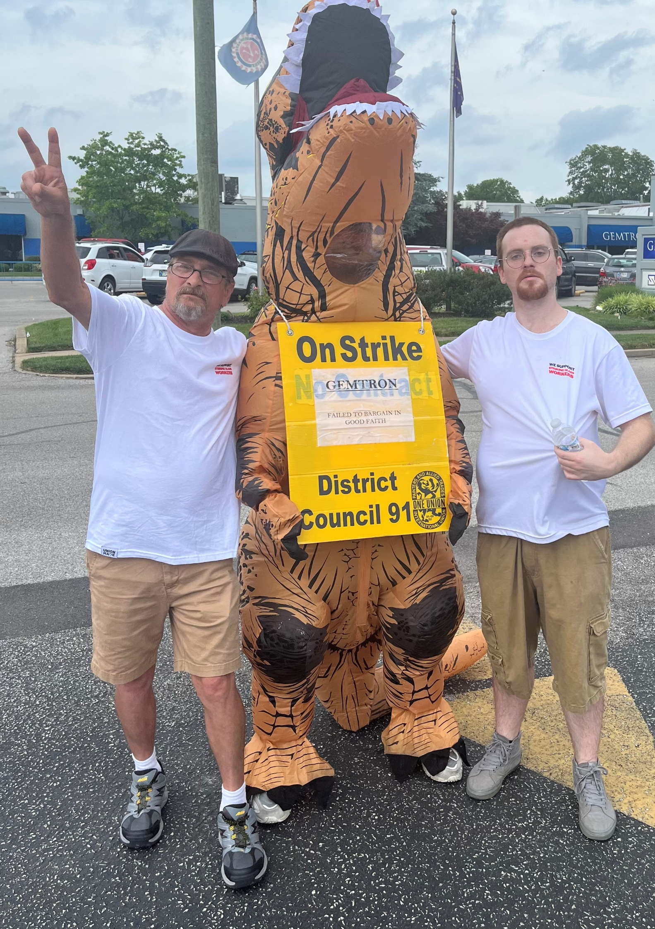
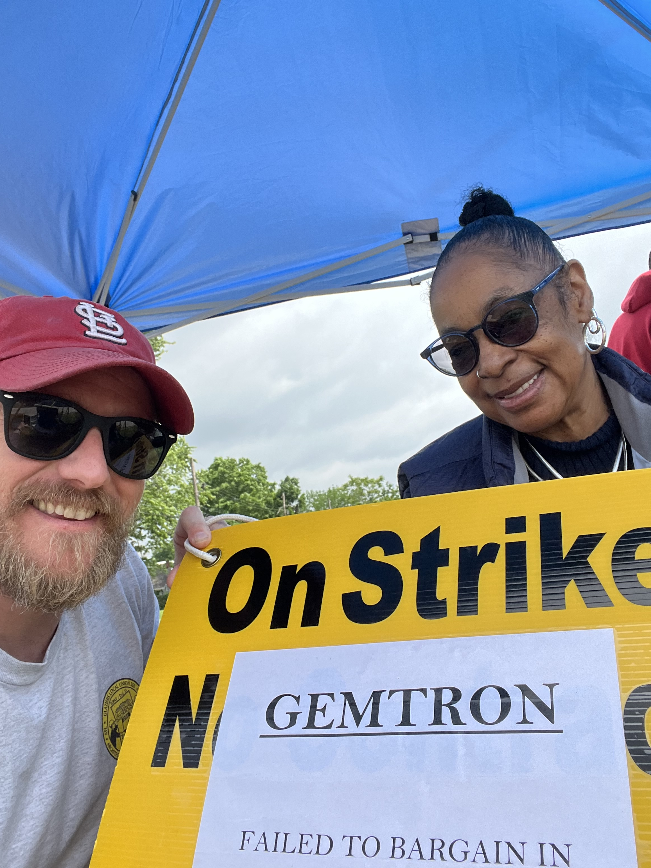
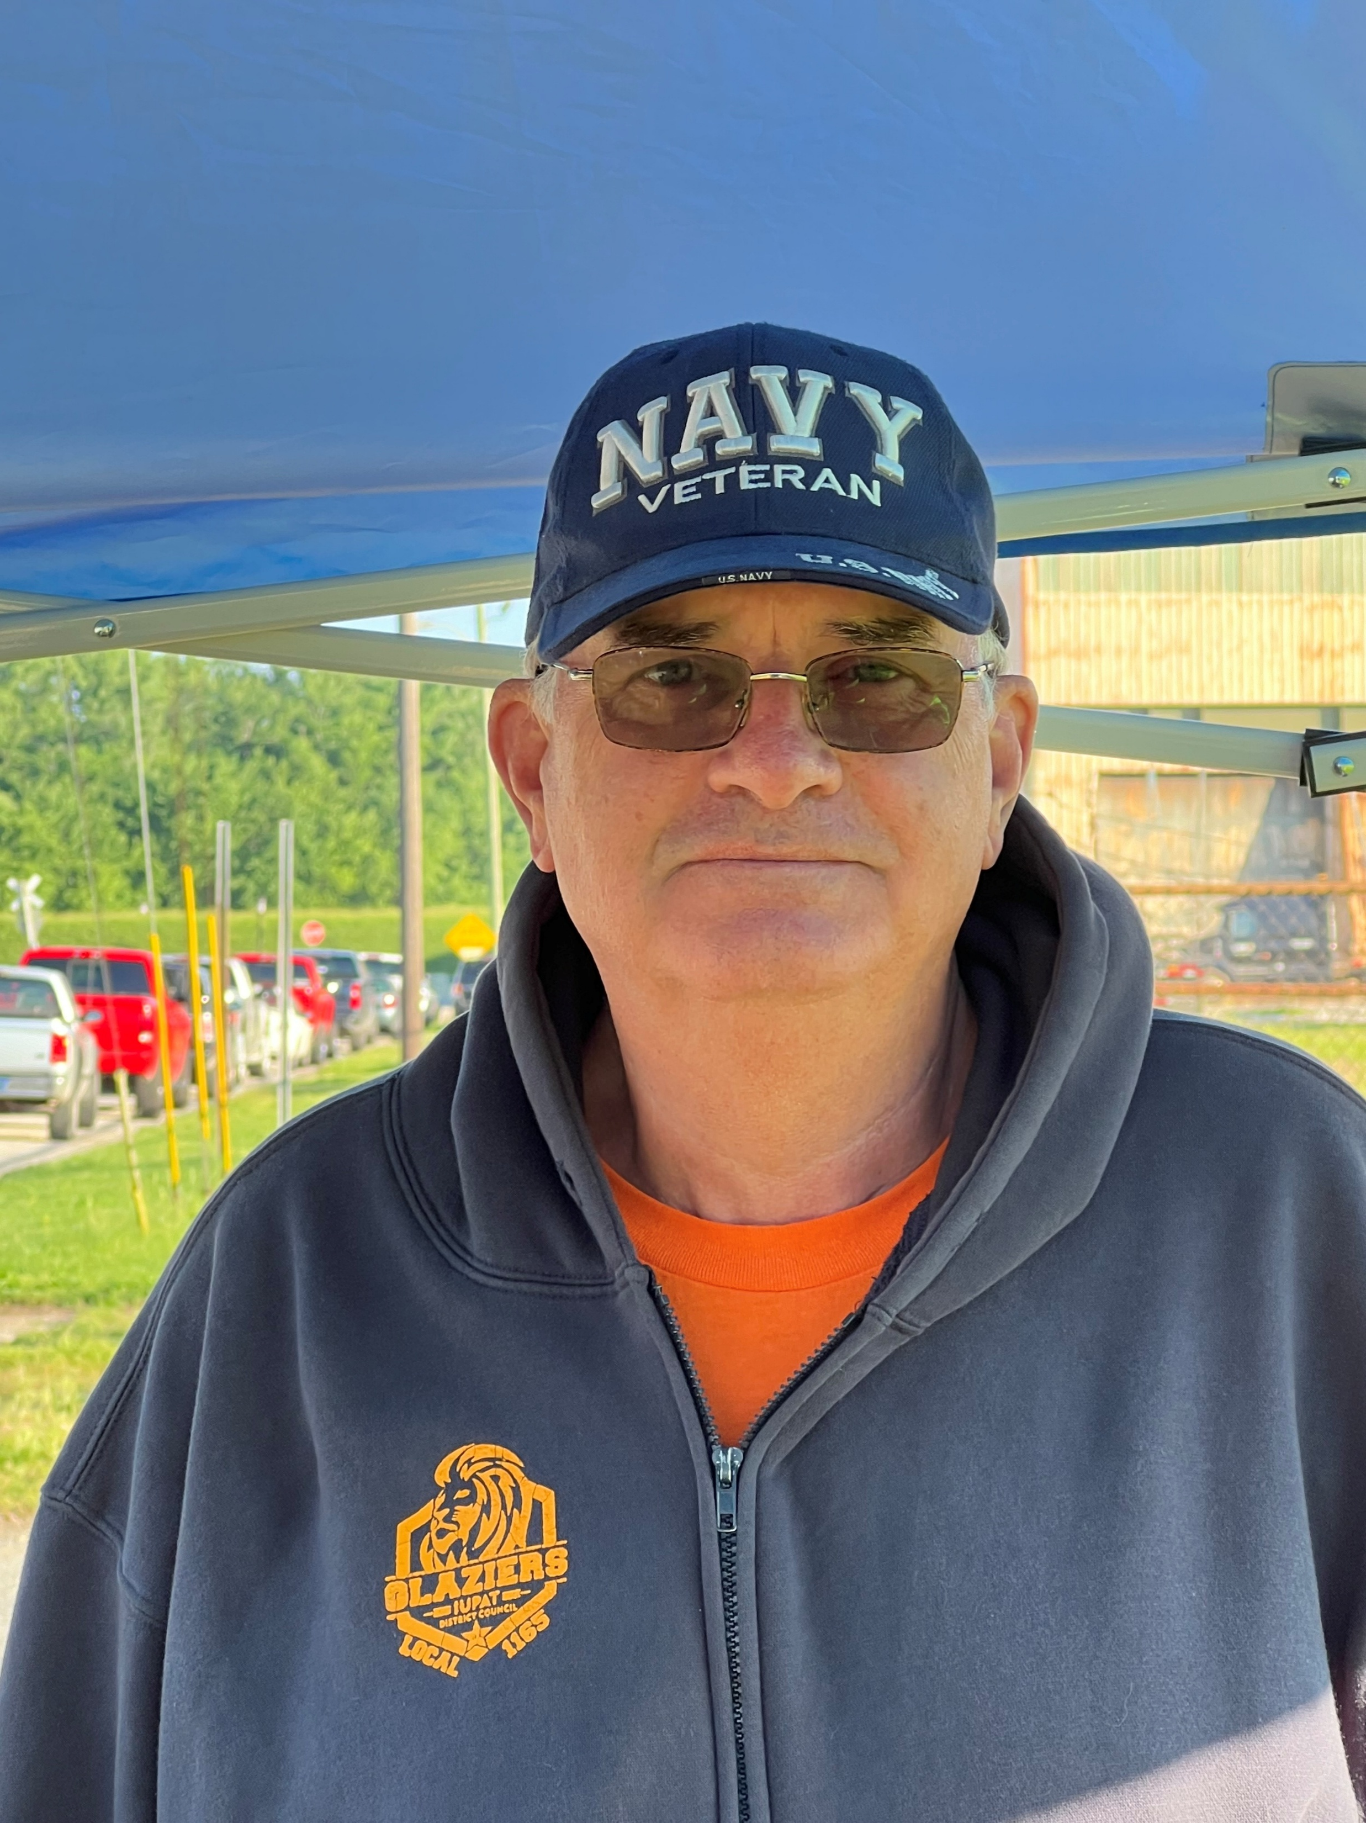
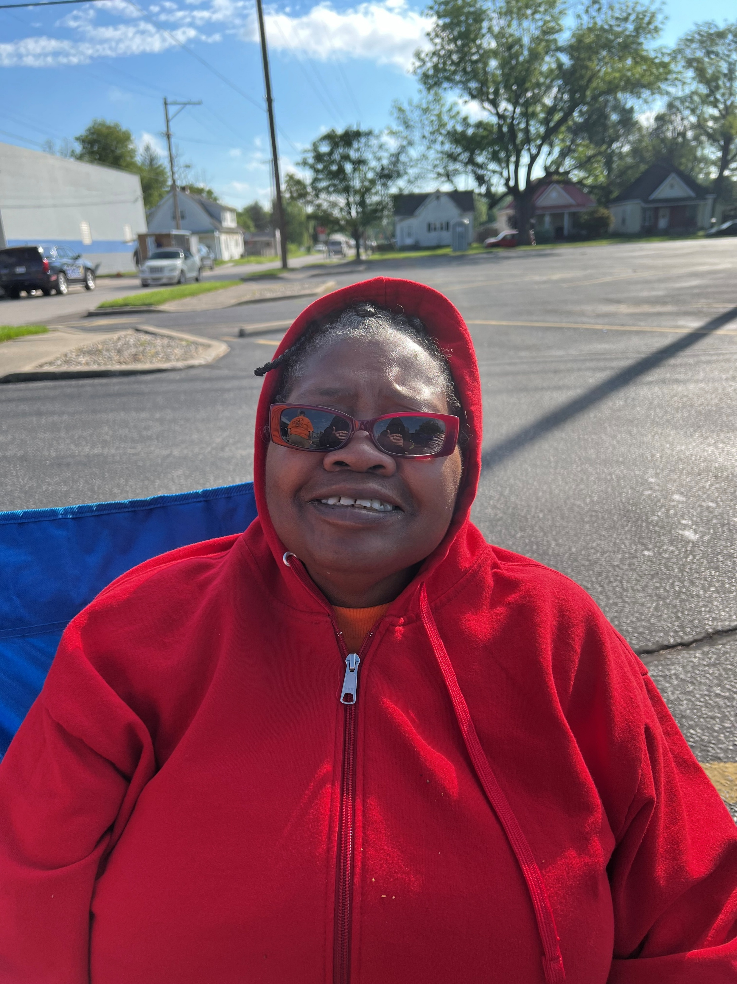




COR 1246 Organización Interna - Personal
Un Sindicato Una Familia Une Lucha!
Un Sindicato. Una Familia. Una Lucha!
Notes:
NOTAS DEL FACILITADOR:
PREPARE los materiales y el equipo que se usarán en el curso para garantizar una sesión efectiva.
Materiales y equipos necesario para el curso:
Presentación de PowerPoint: computadora del instructor, conexión a Internet, TV o proyector
Folletos: declaración de valores
Estudios de caso o simulaciones
Rotafolios y marcadores (al menos tres colores) para la actividad de lluvia de ideas o para las actividades grupales
Tarjetas de identificación
REALICE todas las modificaciones necesarias, si así corresponde.
CONTROLE la disposición del espacio donde se dictará el curso. ¿El espacio de instrucción está dispuesto de una manera tal que resulta cómodo para los participantes? ¿Es un entorno propicio para el aprendizaje? Si es posible, coloque la mesa y las sillas siguiendo un patrón con forma de U. Este patrón con forma de U permite que los participantes interactúen entre sí y con el instructor.

Slide 2




Introduccíon
COR 1246 Organización Interna - Personal
Notes:
NOTAS DEL FACILITADOR:
TRABAJO DE PREPARACIÓN: se les pedirá a los participantes que asistan al curso de capacitación con un discurso escrito de tres minutos sobre sus "por qué". Todos los discursos se cronometrarán y se grabarán. El director enviará un correo electrónico a cada participante en el que explicará la tarea. El correo electrónico tendrá el siguiente mensaje:
Asista al primer día del curso de capacitación con un discurso escrito de tres minutos que describa lo siguiente acerca de usted:
¿Quién es?
¿Qué le inspiró a unirse al movimiento obrero?
¿Por qué decidió ser un organizador o representante sindical?
Debe hablar durante tres minutos completos sobre este tema. Su discurso se cronometrará y se grabará. Esperamos verlo la próxima semana en el curso de capacitación.
COMIENCE el ejercicio con su respuesta.
Instructor: debe comenzar contando su historia. ¿Cuándo se dio cuenta de la fuerza del sindicato? ¿Quién lo inspiró y qué lo acercó a este punto?
Moderador auxiliar: tome notas rápidas sobre el nombre de cada afiliado y los "por qué", ya que se usarán más adelante.

Slide 3
Descripción del Curso
IUPAT Capacitación Sobre Organización Interna
El curso de capacitación sobre organización sindical interna fortalece la membresía sindical y genera FUERZA en el lugar de trabajo, el sindicato local o el consejo distrital. Abarca conceptos clave como el desarrollo de una cultura sindical fuerte, la realización de conversaciones organizativas estructuradas, la evaluación de la fuerza sindical y el lanzamiento de campañas de organización interna.
El curso de capacitación enfatiza la importancia del compromiso individual, la superación de objeciones y el fomento de la solidaridad entre los afiliados.
COR 1246 Organización Interna - Personal
Notes:
NOTAS DEL FACILITADOR:
PREGUNTE: ¿Cómo ve la organización interna? (Análisis de 10 a 15 minutos). Las respuestas de los participantes se grafican en un rotafolio. Después del análisis, el moderador presentará la definición de organización interna y la explicará.
EXPLIQUE toda la descripción del curso.
PREGÚNTELE a dos participantes cómo es para ellos la participación en el sindicato. Pídale al moderador que lleve un registro del tiempo para asegurarse de que no se le dediquen más de cinco minutos a las preguntas.
MENCIONE que los ejercicios prácticos, incluidos los cuestionarios de autoevaluación, los juegos de roles y las estrategias de organización del mundo real, ayudan a los representantes sindicales a mejorar su eficacia para movilizar a los afiliados y mantener el crecimiento del sindicato a largo plazo.

Slide 4
Objetivos de Aprendizaje
Crear un entorno de trabajo donde prospere la afiliación sindical y crezca la fuerza del sindicato.
Fortalecer las relaciones, fomentar la participación activa y generar solidaridad.
Utilice las conversaciones estructuradas y desarrolle estrategias para mejorar la participación.
Aplique la escucha activa para abordar las preocupaciones y generar un diálogo significativo.
Desarrolle campañas impactantes para aumentar la cantidad de afiliados, mejorar la capacidad de negociación y extender la influencia del sindicato.
Establezca conexiones con los afiliados en distintos entornos, como en los sitios de trabajo y durante las visitas domiciliarias, para generar apoyo sindical.
Aborde las objeciones relacionadas con las cuotas sindicales, la resistencia del empleador y otros desafíos de organización.
Equipare las iniciativas de organización interna con campañas laborales más amplias para mejorar el impacto sindical.
COR 1246 Organización Interna - Personal
Notes:
NOTAS DEL FACILITADOR:
MENCIONE los objetivos generales de aprendizaje.
.

Slide 5

Temas del curso
1
2
3
4
5
6
7
8
Organización Interna: Nociones Básicas
Ejercicio de Evaluación Inicial
Primeros Pasos: Campaña de Organización Interna
Conversaciones Estructuradas
Habilidades de Escucha Activa
Creación de Campañas Internas
Hacer Visitas a Domicilio
Planes de Trabajo Individuales
COR 1246 Organización Interna - Personal
Notes:
NOTAS DEL FACILITADOR:
MENCIONE que el curso se compone de ocho temas.

Slide 6

Organización Interna:
Nociones Básicas
01
®
iFTI.edu
Notes:
NOTAS DEL FACILITADOR:
EXPLIQUE las nociones básicas de la organización interna. Para construir una cultura sindical, recuerde sus "por qué" y qué es o no es un sindicato.

Slide 7
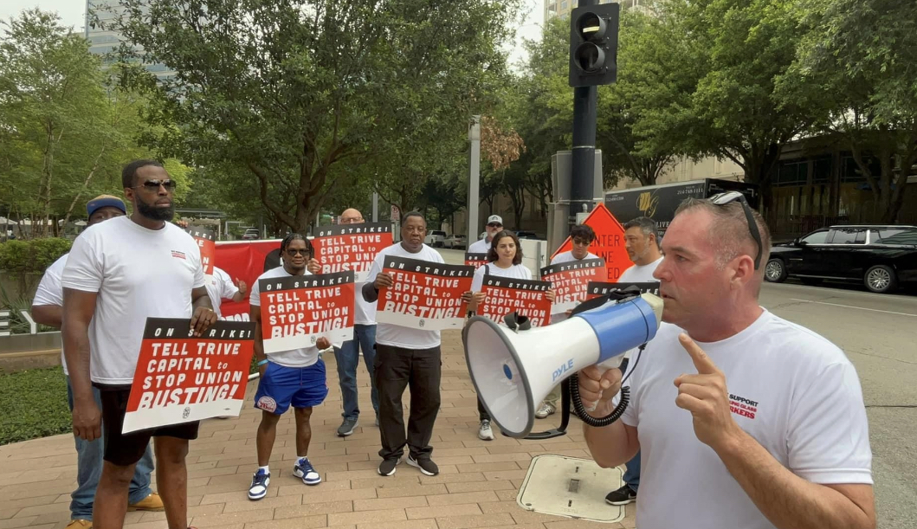
Organización Interna: Nociones Básicas
Comprométase a desarrollar una cultura sindical fuerte en todo el consejo distrital.
COR 1246 Organización Interna - Personal
Notes:
NOTAS DEL FACILITADOR:
RECUÉRDELE a la gente sobre el sindicato y la cultura que estamos tratando de desarrollar. (Puede encontrarse en los temas de conversación de la Fase 1: Cultura).
PREGÚNTELE a tres o cuatro participantes qué es la cultura sindical para ellos.
Realice la ronda de compromiso (de cinco a 10 minutos, según la cantidad de personas en el grupo):
Recorra la sala y pídale a cada persona que responda.
Siempre que sea posible, use los nombres para personalizar la interacción.
PREGUNTE: "¿Está comprometido con el desarrollo de la cultura sindical en el consejo distrital y local?". Hable primero para establecer el tono. Ejemplo: "Soy [nombre del moderador] y estoy absolutamente comprometido con el desarrollo de una cultura sindical fuerte e inclusiva en mi consejo distrital y local".
Conclusión: reconozca la valentía de los participantes y la unidad demostrada en el espacio de instrucción. Refuerce la importancia del compromiso colectivo: "Hoy sus voces reflejan una promesa compartida de liderar y mejorar nuestra cultura sindical. Así es como crecen los movimientos: juntos".

Slide 8
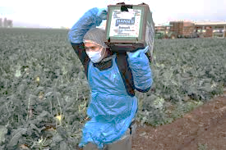
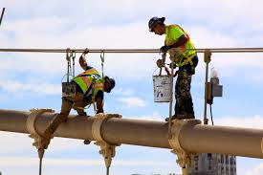
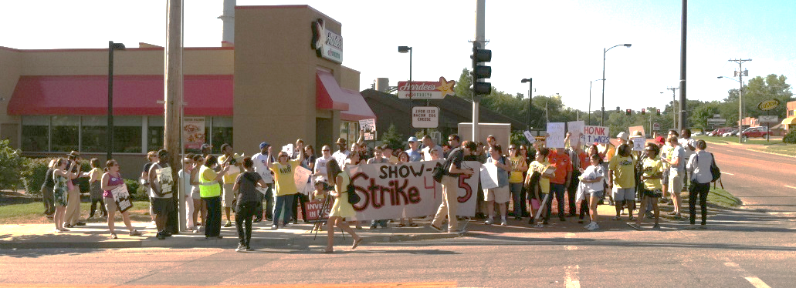
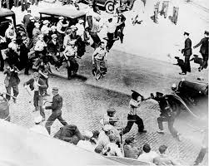
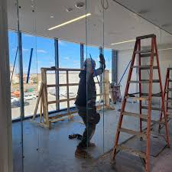
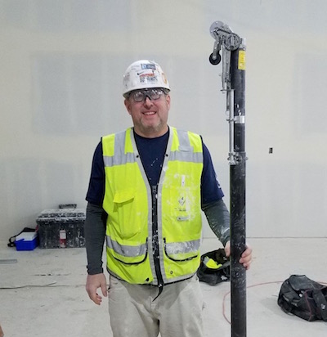
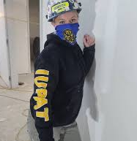
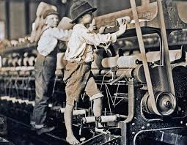
Recuerde sus “Por Qué"
COR 1246 Organización Interna - Personal
Notes:
NOTAS DEL FACILITADOR:
REVISE los "por qué" de la introducción de los participantes. Identifique a algunas personas y diga: "Usted me dijo por qué esto es así".
ENFATICE que es importante recordar sus "por qué" cuando las conversaciones se tornan difíciles.

Slide 9
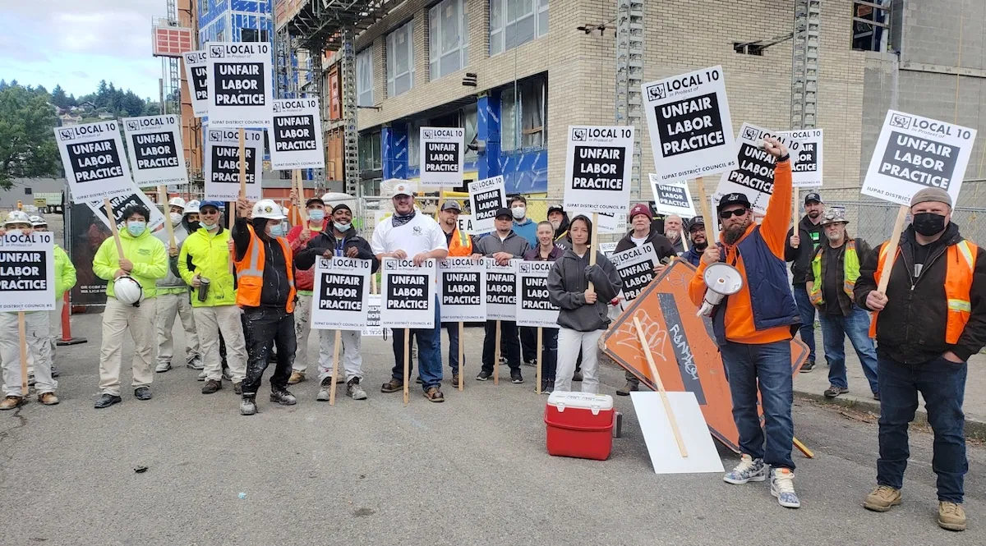
Recuerde qué es un sindicato
Un sindicato es un grupo de trabajadores que actúan juntos para brindarse ayuda y protección mutuas.
COR 1246 Organización Interna - Personal
Notes:
NOTAS DEL FACILITADOR:
PREGUNTE: ¿Qué es un sindicato? Un sindicato es una organización de trabajadores formada para negociar de manera colectiva con los empleadores sobre salarios, beneficios y condiciones de trabajo. Esto les brinda a los empleados voz y poder de negociación más fuertes en el lugar de trabajo.

Slide 10

Recuerde Qué No Es Un Sindicato
Un sindicato no es una agencia de empleo.
Un sindicato no es una entidad externa.
Un sindicato no es un servicio social.
COR 1246 Organización Interna - Personal
Notes:
NOTAS DEL FACILITADOR:
MENCIONE que lo siguiente no es un sindicato:
Una entidad externa. Es una organización formada por trabajadores para defender de manera colectiva sus intereses y está compuesta por los propios trabajadores, no por una entidad externa.
Una agencia de empleo. Si bien los sindicatos a veces pueden facilitar la inserción laboral a través de oficinas de contratación, su función principal es representar a los trabajadores y negociar con los empleadores con respecto a los salarios, los beneficios y las condiciones de trabajo, no actuar como agencias de empleo.
Un servicio social. Si bien los sindicatos pueden ofrecer beneficios que mejoran de manera indirecta el bienestar social, su función principal es abogar y negociar los términos del empleo para sus afiliados, no proporcionar servicios sociales directamente.
RECUÉRDELES a los afiliados nuestros valores e inspírese en ellos para explicar por qué no somos una entidad externa.

Slide 11
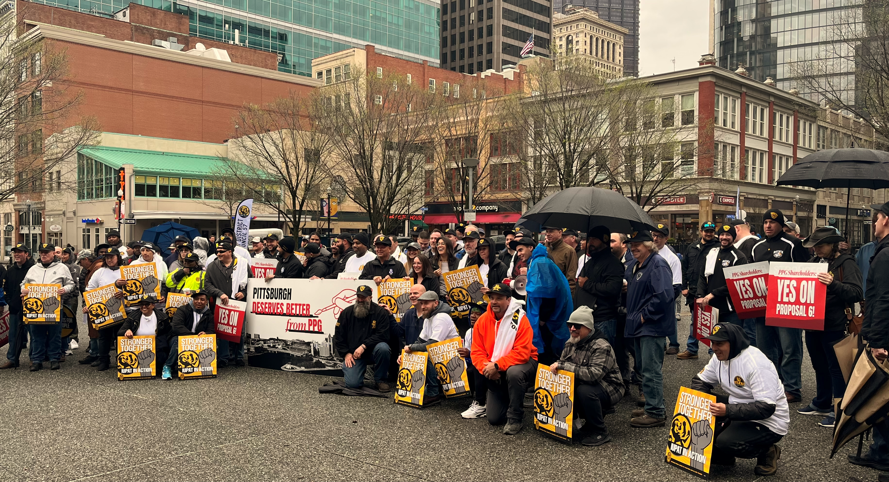
Tipos de Campañas Internas
Membresía e iniciativas impulsadas por los miembros y políticas
Campañas de captación de miembros
Campañas de contratos
Campañas de recertificación
Campañas de conversión a la categoría 9a
Campañas para la firma del primer contrato
Iniciativas de solidaridad
Campañas para el fortalecimiento del poder
Pruebas estructurales
Iniciativas y políticas impulsadas por los miembros
COR 1246 Organización Interna - Personal
Notes:
NOTAS DEL FACILITADOR:
ANALICE los tipos de campañas y cómo la participación de los miembros impulsa cada una.
Campañas de captación de miembros
Campañas de contratos
Campañas de recertificación
Campañas de conversión a la categoría 9a
Campañas para la firma del primer contrato
Iniciativas de solidaridad
Campañas para el fortalecimiento del poder
Pruebas estructurales
Iniciativas y políticas impulsadas por los miembros

Slide 12
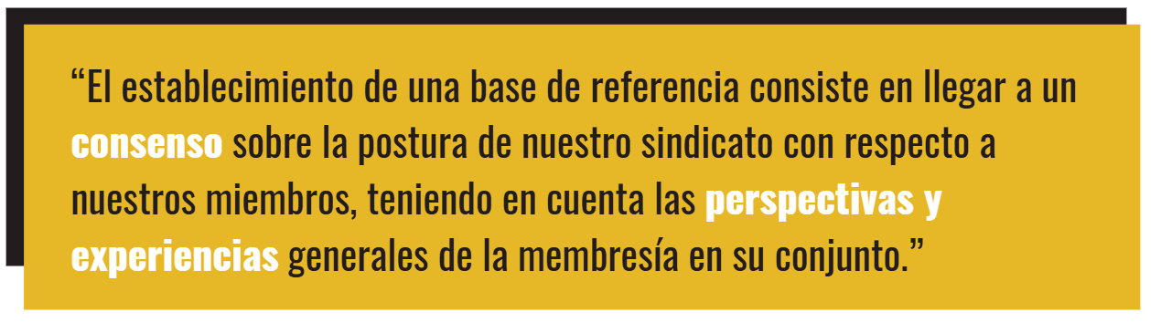
Llega a Nuestra Línea Base
COR 1246 Organización Interna - Personal
Notes:
NOTAS DEL FACILITADOR:
PREGUNTA: ¿Qué es establecer una base de referencia? Establecer una base de referencia consiste en llegar a un consenso sobre la situación de nuestro sindicato con respecto a nuestros miembros, teniendo en cuenta las perspectivas y experiencias generales de la membresía.
ENFATIZA la importancia del consenso colectivo y cómo el establecimiento de una base de referencia nos permite a todos partir del mismo punto.
MENCIONA los siguientes puntos: Antes de iniciar la organización interna para impulsar nuestro sindicato, debemos comprender nuestra situación actual.
Una base de referencia sólida aumenta nuestras posibilidades de éxito en la organización interna, ya que nos ayuda a conectar con los miembros en su situación actual.
ANÁLISIS sobre el establecimiento de una base de referencia para preparar los ejercicios de la sección 2.

Slide 13

Organización Interna: Nociones básicas
COR 1246 Organización Interna - Personal
Notes:
NOTAS DEL FACILITADOR:
PREGÚNTELE al grupo si están dispuestos a comprometerse con las nociones básicas. ¿Siempre está hablando con un compañero sobre problemas con el convenio colectivo o un reclamo laboral?
ENFATICE que tenemos que estar de acuerdo con estar incómodos y mentalizarnos de manera adecuada para tener las conversaciones correctas.

Slide 14
Organización Interna:
Ejercicio de Evaluación Inicial
02
®
iFTI.edu
Notes:
NOTAS DEL FACILITADOR:
ANALICE las diapositivas preguntando cómo los afiliados ven el sindicato y cómo experimentan la actividad del sindicato.

Slide 15

¿Cómo ven Los Afiliados a Nuestro Sindicato?
¿Como Representante de los miembros?
¿Lo ven como un recaudador de cuotas?
¿Lo ven como parte de un movimiento?
¿POR QUÉ?
COR 1246 Organización Interna - Personal
Notes:
NOTAS DEL FACILITADOR:
REALICE una actividad en grupo:
Divida a los participantes en grupos de tres personas (grupos seleccionados anteriormente por los moderadores y directores).
Cada grupo recibirá seis páginas del rotafolio con los encabezados Representante e los miembros, Recaudador de cuotas y Movimiento para la primera parte del ejercicio y Negativo, Transaccional e Inspirador para la segunda parte del ejercicio.
Parte 1: MENCIONE que los grupos tienen 25 minutos para indicar las razones por las que los afiliados verían al sindicato como representante de los miembros, las razones por las que los afiliados verían al sindicato como un recaudador de cuotas y las razones por las que los afiliados verían al sindicato como parte de un movimiento.
REÚNA a los participantes y bríndele a cada grupo de cinco a siete minutos para que presenten lo que se les ocurrió; a continuación, organice una conversación sobre cómo los afiliados ven al sindicato.
PREGUNTE si alguna persona ha sido parte de otra organización y cómo fue su experiencia.

Slide 16
¿Cómo Los Afiliados Experimentan la Actividad del Sindicato?
¿Tiene algún aspecto negativo?
¿Tiene algún aspecto transaccional?
¿Tiene algún aspecto inspirador?
¿POR QUÉ?
IUPAT capacitación sobre organización interna
Notes:
NOTAS DEL FACILITADOR:
REALICE una actividad en grupo:
Divida a los participantes en grupos de tres personas (grupos seleccionados anteriormente por los moderadores y directores).
Cada grupo recibirá seis páginas del rotafolio con los encabezados Representante, Recaudador de cuotas y Movimiento para la primera parte del ejercicio y Negativo, Transaccional e Inspirador para la segunda parte del ejercicio.
Parte 2: EXPLIQUE que los mismos grupos tienen 25 minutos para graficar las experiencias negativas, las experiencias transaccionales y las experiencias inspiradoras que los afiliados pueden tener con el sindicato.
REÚNA a los participantes y bríndele a cada grupo de cinco a siete minutos para que presenten lo que se les ocurrió; a continuación, organice una conversación sobre las diferentes experiencias de los afiliados con el sindicato.
EXPLIQUE que una conversación transaccional se centra en una tarea específica o en el intercambio de información, mientras que una conversación transformadora tiene como objetivo inspirar, establecer relaciones y fomentar conexiones más profundas, lo que a menudo conduce al crecimiento personal o de la organización.
RECAPITULE con los participantes y bríndele a cada grupo de cinco a siete minutos para que presenten lo que se les ocurrió; a continuación, organice una conversación sobre las diferentes experiencias de los afiliados con el sindicato. Esto se trata de cómo se sienten acerca del sindicato.
FORMULE las siguientes preguntas:
¿Cómo se siente al estar sentado en el espacio de instrucción con sus compañeros y tener esta conversación?
¿En qué se diferencia esta conversación de las experiencias pasadas?
¿Cuántos de ustedes tuvieron experiencias similares?
Parte 3: ENTREGUE el cuestionario de la autoevaluación breve del consejo distrital y explíqueselo a los participantes.
MENCIONE que todos deben responder cada una de las preguntas con la mayor honestidad posible.
ENFATICE que los resultados no se tratan de emitir juicio, sino de proporcionar información sobre dónde puede encontrarse el punto de partida para la organización interna.
INFORME que solo puede haber una respuesta para cada pregunta (A, B, C o D) y que el grupo debe llegar a un consenso sobre cada respuesta. El moderador debe dividir a los participantes en sus grupos y asignarles otros 25 minutos para completar el cuestionario. Cuando falten pocos minutos para que se completen los 25 minutos, el moderador repartirá la guía de puntuación del cuestionario; además, deberá pedirle a cada grupo que califiquen sus respuestas.

Slide 17
Cuestionario de la Autoevaluación Breve del Consejo Distrital
Propósito del ejercicio: no deben juzgar dónde estamos ahora, sino que deben llegar a un punto de partida para la organización interna.
RECORDATORIOS:
Responda cada pregunta con.
Seleccione solo una respuesta por pregunta (A, B, C o D).
Su grupo debe llegar a un consenso en cada pregunta.
COR 1246 Organización Interna - Personal
Notes:
NOTAS DEL FACILITADOR:
REALICE una actividad en grupo:
Divida a los participantes en grupos de tres personas (grupos seleccionados anteriormente por los moderadores y directores).
Cada grupo recibirá seis páginas del rotafolio con los encabezados Representante, Recaudador de cuotas y Movimiento para la primera parte del ejercicio y Negativo, Transaccional e Inspirador para la segunda parte del ejercicio.
Parte 3: ENTREGUE el cuestionario de la autoevaluación breve del consejo distrital y explíqueselo a los participantes. MENCIONE que todos deben responder cada una de las preguntas con la mayor honestidad y precisión posibles.
ENFATICE que los resultados no se tratan de emitir juicio, sino de proporcionar información sobre dónde puede encontrarse el punto de partida para la organización interna.
INFORME que solo puede haber una respuesta para cada pregunta (A, B, C o D) y que el grupo debe llegar a un consenso sobre cada respuesta. El moderador debe dividir a los participantes en sus grupos y asignarles otros 25 minutos para completar el cuestionario. Cuando falten pocos minutos para que se completen los 25 minutos, el moderador repartirá la guía de puntuación del cuestionario; además, deberá pedirle a cada grupo que califiquen sus respuestas.
Después de completar el ejercicio, el moderador repasará las diapositivas de la Evaluación inicial: Puntos clave. Al final de esta sección, el moderador le preguntará a los participantes si creen (o si no creen) que la organización interna en el consejo distrital X es una buena idea, si es necesaria o si es urgente y por qué piensan eso.

Slide 18
¿Qué Puntuación Obtuvo su Consejo Distrital?
De 0 a 11:
Zona roja
Su consejo es extremadamente vulnerable a los ataques de los empleadores que podrían generar la descertificación, malas propuestas de contrato, etc. También corre un alto riesgo de ataques y deserción de afiliados. Si está en números rojos, la organización interna no solo es necesaria, es un asunto urgente para la supervivencia de su sindicato.
De 12 a 24: Zona amarilla
Su consejo sigue siendo vulnerable a los ataques, aunque es probable que tenga una base pequeña, pero creciente de afiliados activos a partir de la cual puede crear campañas internas para mejorar el poder y la FUERZA de negociación del sindicato. Todavía queda mucho trabajo por hacer para que los afiliados se involucren y el sindicato crezca.
Más de 25: Zona verde
Es probable que su consejo cuente con comités de afiliación sólidos, con una participación impresionante en las reuniones y afiliados que siempre están listos para la huelga. El afiliado promedio habla muy bien del sindicato y cree firmemente en la acción colectiva. Sin embargo, nunca subestime la importancia de la organización interna: los empleadores pueden ser astutos.
COR 1246 Organización Interna - Personal
Notes:
NOTAS DEL FACILITADOR:
ANALICE los siguientes resultados:
ZONA ROJA: si se encuentra en la zona roja, su consejo es extremadamente vulnerable a los ataques de los empleadores que podrían generar la descertificación, malas propuestas de contrato, etc. También corre un alto riesgo de ataques y deserción de afiliados. Si está en números rojos, la organización interna no solo es necesaria, es un asunto urgente para la supervivencia de su sindicato.
ZONA AMARILLA: si se encuentra en la zona amarilla, su consejo sigue siendo vulnerable a los ataques, aunque es probable que tenga una base pequeña, pero creciente de afiliados activos a partir de la cual puede crear campañas internas para mejorar el poder y la FUERZA de negociación del sindicato. Todavía queda mucho trabajo por hacer para que los afiliados se involucren y el sindicato crezca.
ZONA VERDE: si se encentra en la zona verde, es probable que su consejo cuente con comités de afiliación sólidos, con una participación impresionante en las reuniones y afiliados quienes siempre están listos para emprender una huelga. El afiliado promedio habla muy bien del sindicato y cree firmemente en la acción colectiva. Sin embargo, nunca subestime la importancia de la organización interna: los empleadores pueden ser astutos.

Slide 19
Primeros Pasos:
Campaña de Organización Interna
03
®
iFTI.edu
Notes:
NOTAS DEL FACILITADOR:
PREGUNTE: ¿Por qué deberíamos llevar a cabo una campaña de organización interna?

Slide 20
Cómo Empezar
¿Su consejo distrital necesita una organización interna?
¿Dónde puede la organización interna aumentar la afiliación al sindicato en su consejo distrital?
¿Dónde puede la organización interna apoyar nuevas campañas de organización y fortalecerse?
COR 1246 Organización Interna - Personal
Notes:
NOTAS DEL FACILITADOR:
REALICE las siguientes actividades para cada pregunta:
Pregunta 1: divida al personal en los grupos de la evaluación del consejo; luego, responda las tres preguntas. Deben llegar a un consenso sobre las respuestas.
Pregunta 2: pídales que identifiquen lugares donde la organización interna puede aumentar la afiliación o fortalecerse. Debe haber un consenso en torno a las áreas que elijan.
Pregunta 3: Pídales que piensen en cómo podrían participar los afiliados y cómo eso podría ayudar. El moderador debe guiarlos.
De acuerdo con la autoevaluación del consejo, haga las preguntas de la diapositiva. Elija tres personas para cada pregunta.
Si no obtiene respuestas, dé un ejemplo de una negociación de contrato difícil o cuando un contratista intentó anular la certificación el sindicato (Gemtron: comenzó con 25 personas en la línea; luego, creció a 45 y pudo permanecer en huelga durante cuatro meses) o hable sobre momentos en que los afiliados desempeñaron un papel en una de sus campañas de organización. ¿Brindaron asistencia en la acción laboral, caminaron por la cuadra, hablaron en una reunión del consejo de la ciudad, colaboraron con las visitas a domicilio, ayudaron a un posible afiliado, etc.?

Slide 21
¿Por qué Deberíamos Llevar a Cabo una Campaña de Organización Interna?
Involucrar y activar a los afiliados en torno a las iniciativas internas de fortalecimiento es esencial para ganar mejores contratos y aumentar la participación en el mercado.
Un grupo de afiliados activos y comprometidos puede conectarse con las campañas de organización externas que atraigan nuevos afiliados y mejorar las condiciones generales, y aumentar la FUERZA de los trabajadores en la industria de la construcción y otros lugares de trabajo representados por el Sindicato Internacional de Pintores y Oficios Afines (IUPAT).
La afiliación comprometida mejora la capacidad para aumentar la fuerza al involucrar a las comunidades más amplias en las que viven en campañas relacionadas con la contratación.
La base inicial de afiliados del sindicato son los mejores comunicadores de la narrativa de los trabajadores que genera apoyo para las políticas a favor de los sindicatos y las iniciativas de desarrollo de la FUERZA de los trabajadores entre el público en general.
COR 1246 Organización Interna - Personal
Notes:
NOTAS DEL FACILITADOR:
ANALICE cómo la organización interna ayuda a aumentar tanto nuestro número de afiliados al igual que nuestra FUERZA en general, que es los más importante.
FORMULE las siguientes preguntas:
¿Cuántos de ustedes se han preguntado por qué los organizadores no agregan contratistas? ¿Cómo podría la organización interna ayudar a los ladrones?
¿Cuántos de ustedes se sintieron descontentos a la hora de negociar contratos? ¿Cómo podría la organización interna ayudar con esto?

Slide 22



Conozca a Los Trabajadores Donde se Encuentren
Lugares de Trabajo
Conversaciones Individuales
Visitas a Domicilio
COR 1246 Organización Interna - Personal
Notes:
NOTAS DEL FACILITADOR:
MENCIONE que la organización interna comienza mediante conversaciones individuales con los afiliados del sindicato y sus posibles afiliados.
ENFATICE que debemos conocer a los trabajadores donde se encuentren, qué significa eso y cómo hacerlo.
Lugares de trabajo: debemos estar presentes en los lugares o entornos de trabajo. ¡La visibilidad importa!
Visitas a domicilio: debemos reunirnos con los afiliados y trabajadores donde viven. No hay forma de evitarlo.
COMPARTA experiencias acerca de conocer a los trabajadores donde se encuentran y cómo esto ha impulsado campañas en la vida real.
DEMUESTRE por qué es importante conocer a las personas donde están. Comience por caminar lentamente por el espacio de instrucción, como si alguien se acercara a usted.
Diga: "Imaginen que alguien hizo el esfuerzo de acercarse a mí. Está interesado, abierto al diálogo y, tal vez, un poco nervioso. Ahora, tengo una opción: ¿espero a que dé el siguiente paso o doy un paso adelante y me reúno con esa persona en el lugar en que se encuentra?".
Haga una pausa; luego, camine hacia una persona diferente que no se haya movido. Diga: "Ahora miren lo que sucede cuando me acerco a alguien que no ha mostrado interés. ¿Quiere participar? ¿Está listo? Quizás no lo esté.
Termine con esta reflexión: "Encontrar a las personas donde están significa reconocer la disposición, la emoción y la apertura. No se trata de conveniencia, se trata de conexión".
FORMULE las siguientes preguntas:
¿Cuántos de ustedes han tenido alguna vez una visita a domicilio representativa? ¿Cómo fue la visita? ¿Cómo se sintió?
¿Cuántos de ustedes apreciarían que un representante del sindicato fuera a su casa para obtener su opinión?

Slide 23
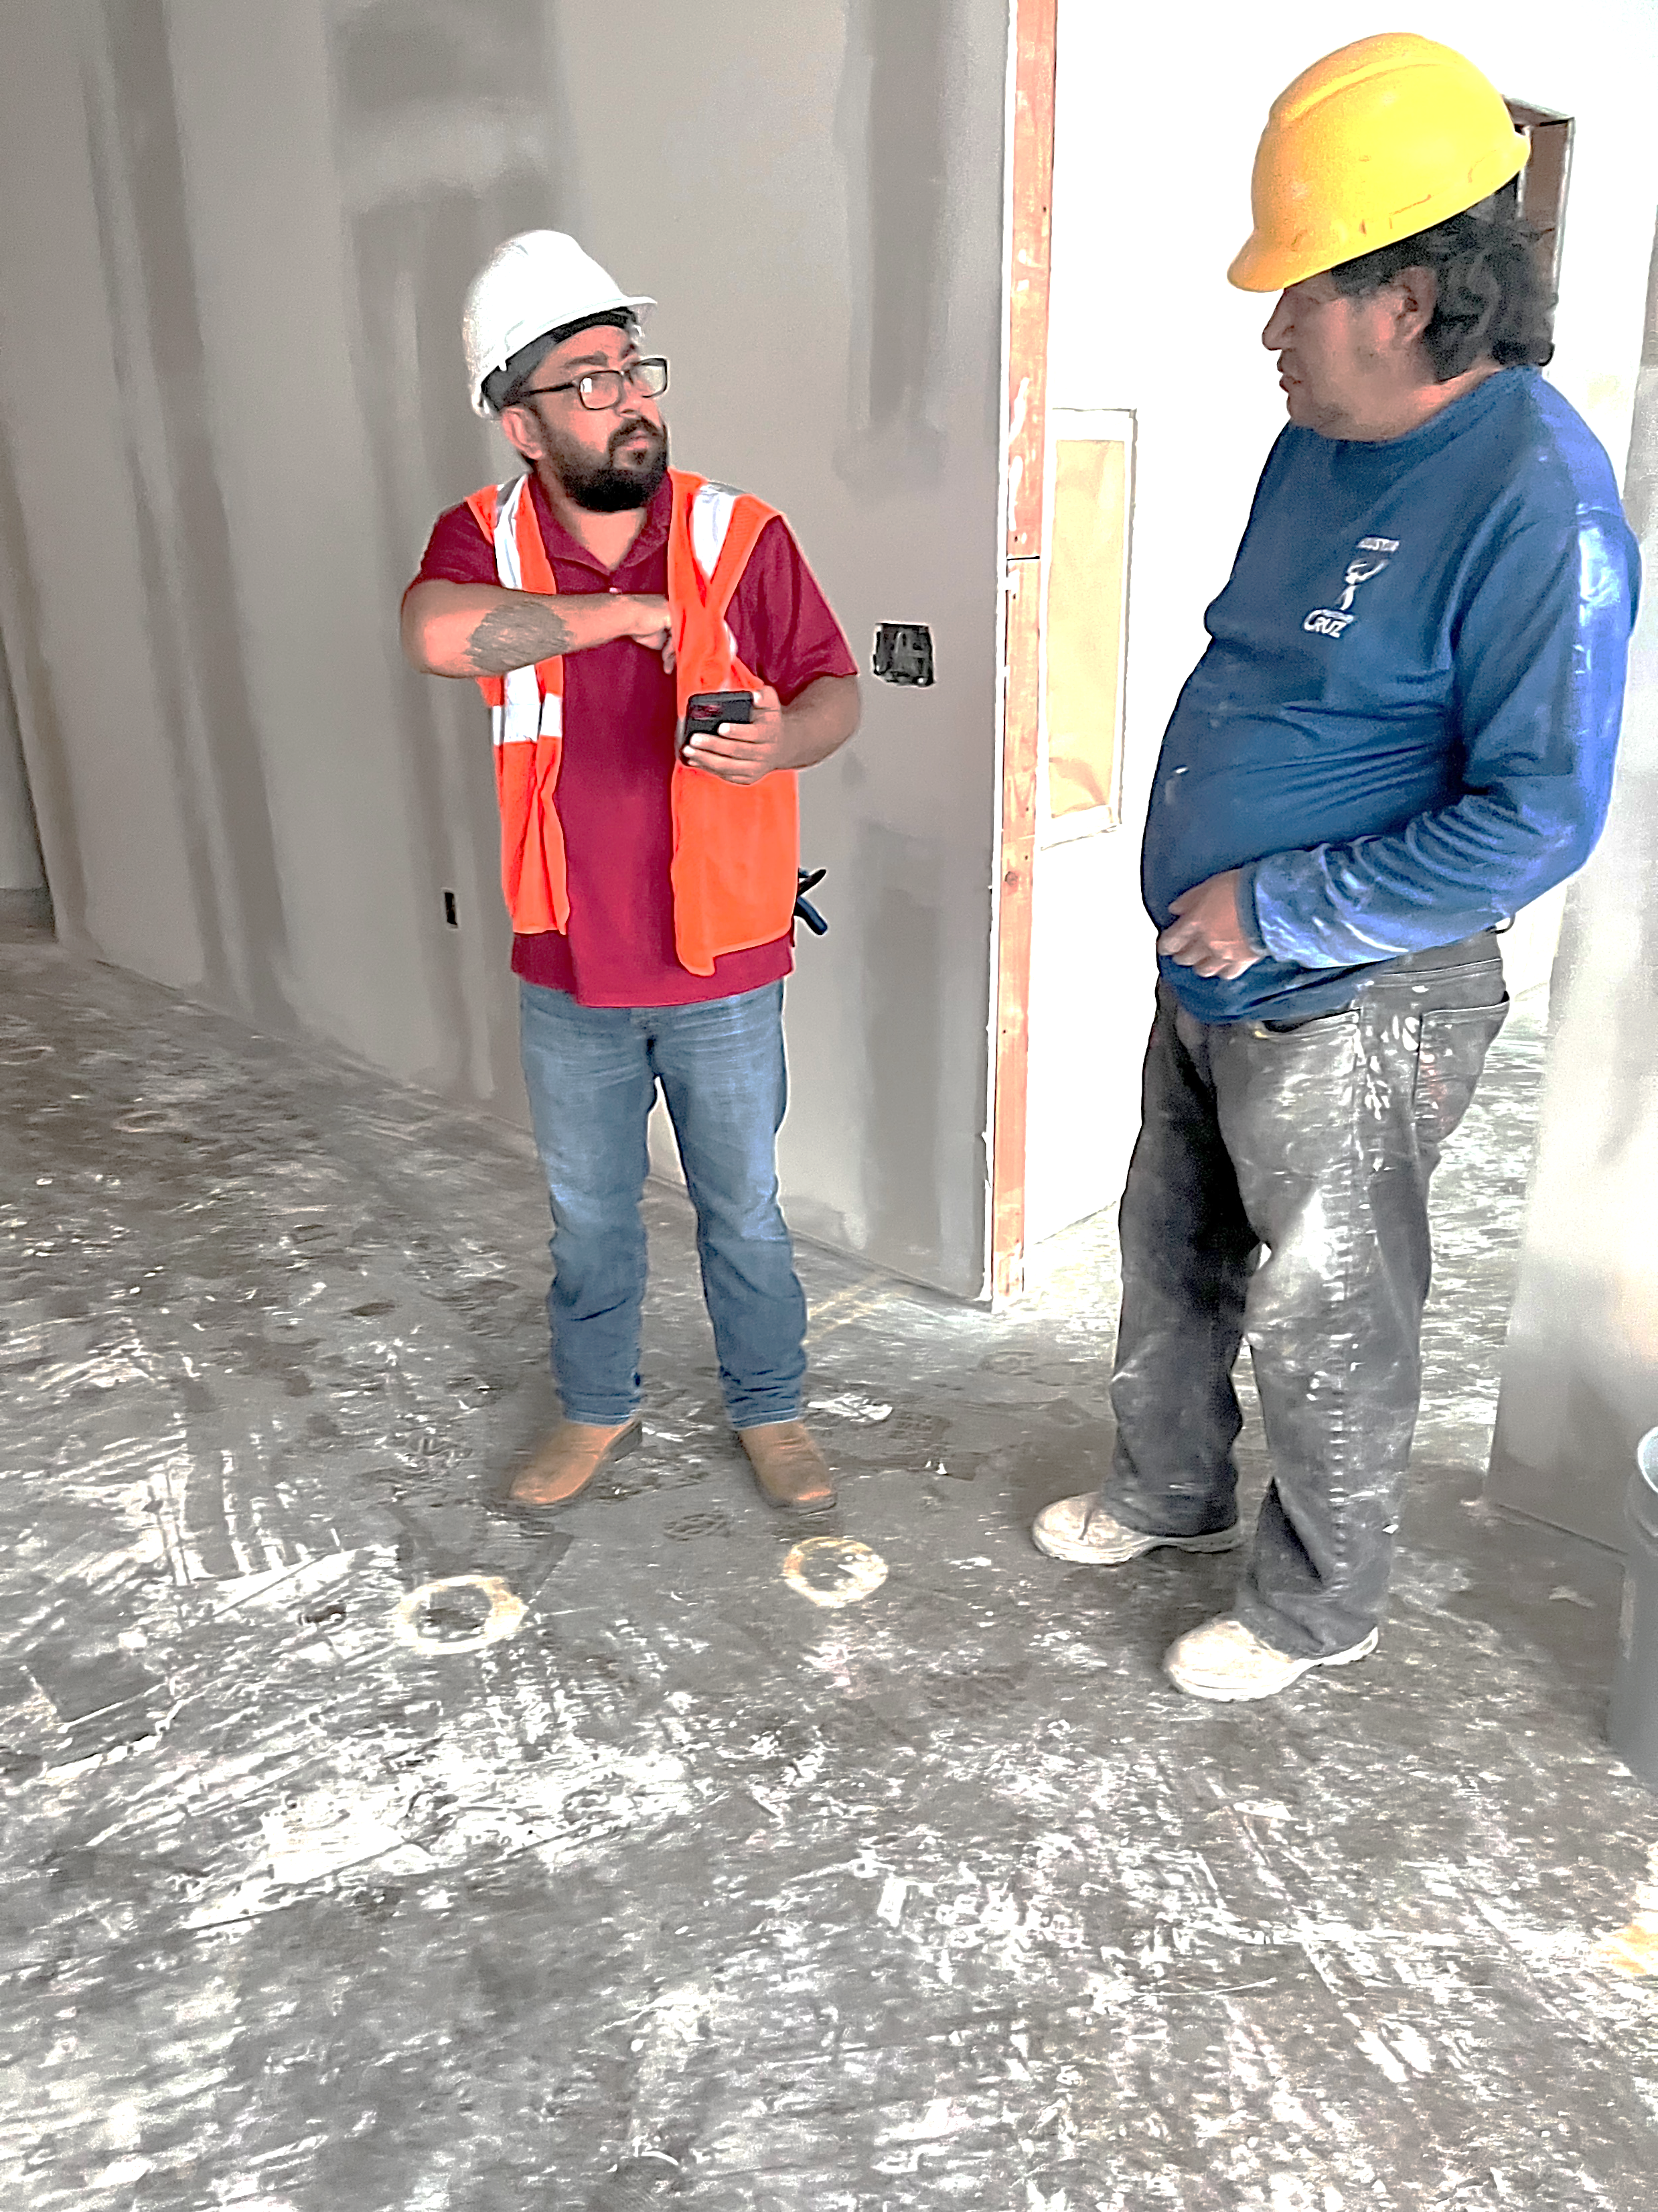
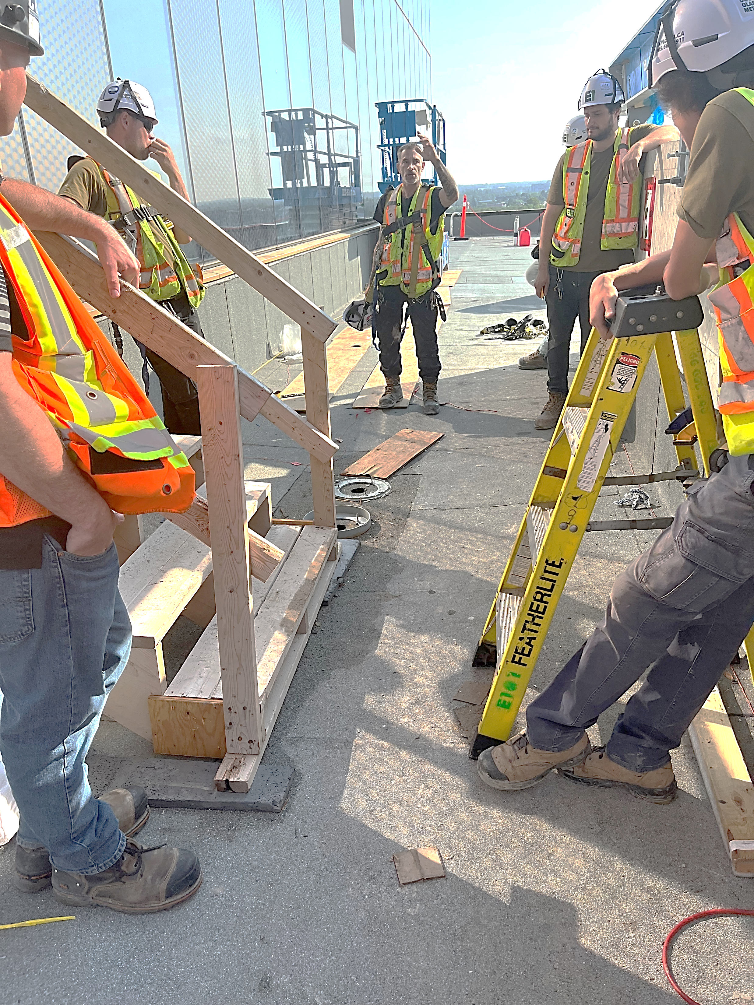
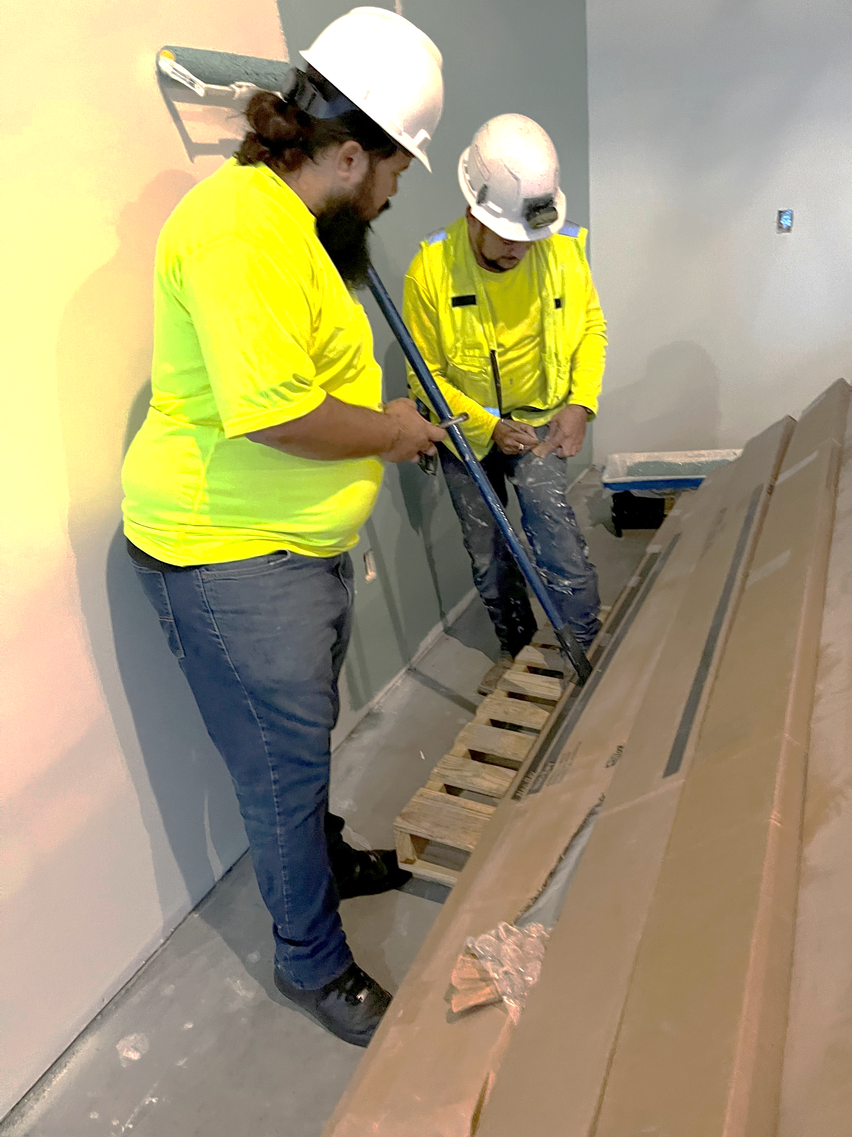
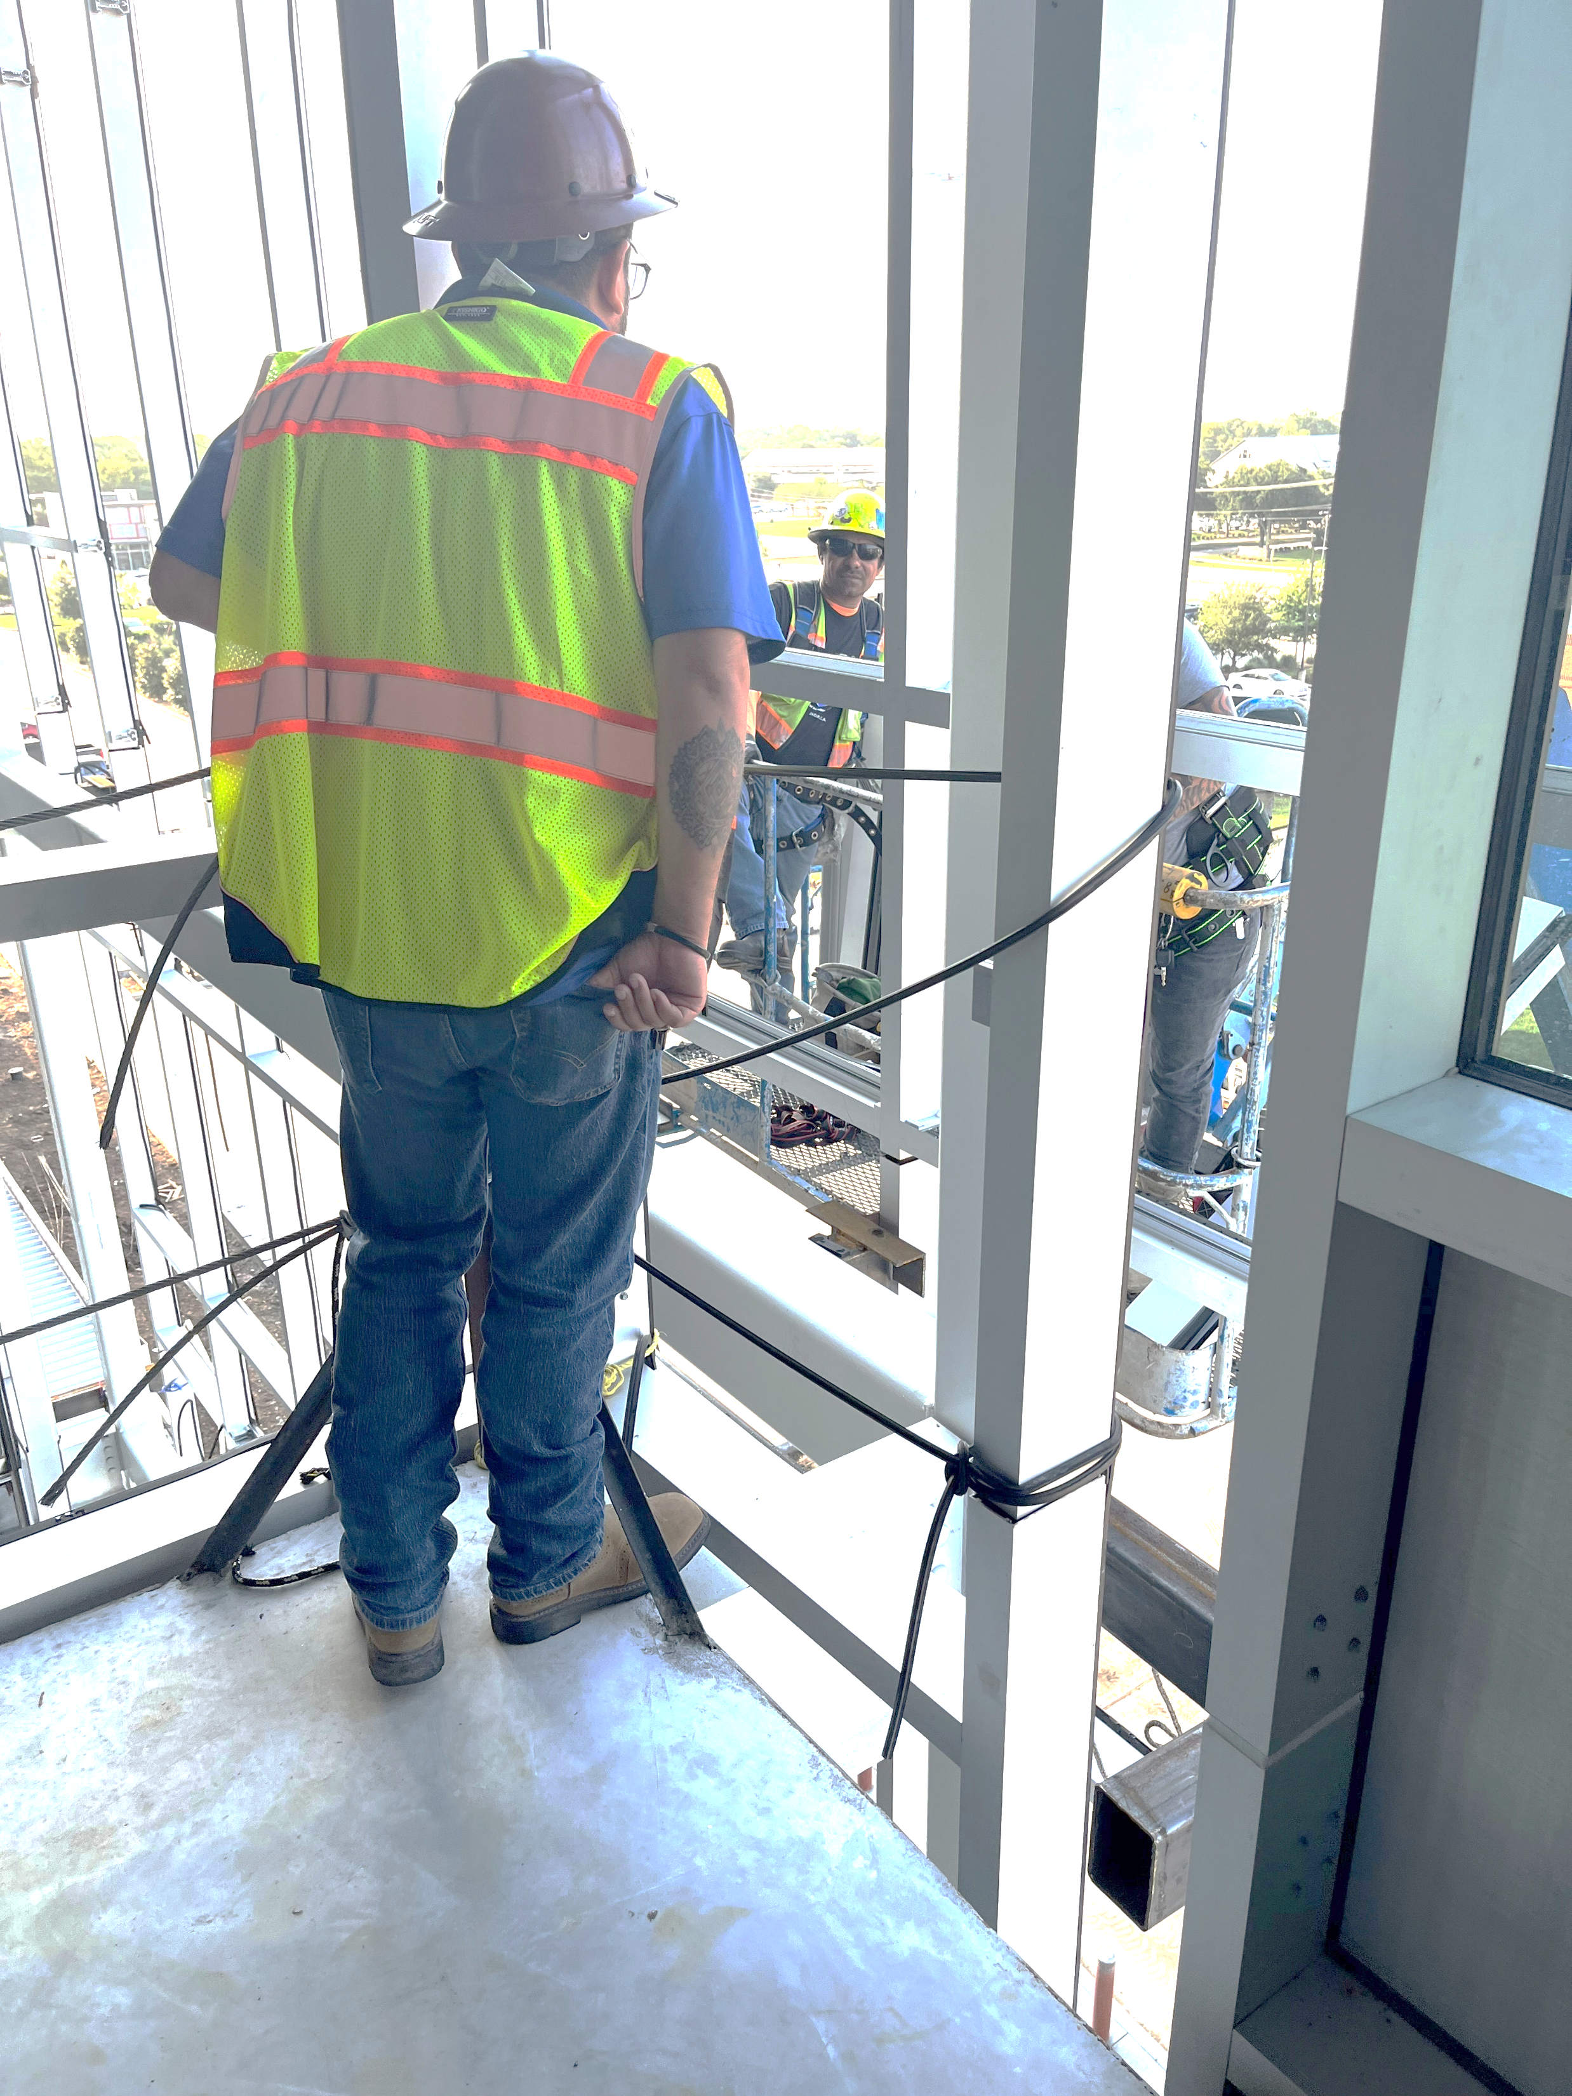
Hablemos de Las Visitas en el Lugar de Trabajo
COR 1246 Organización Interna - Personal
Notes:
NOTAS DEL FACILITADOR:
FORMULE las siguientes preguntas (siete u ocho minutos):
Cuando suele hablarse del sindicato (si es que se habla) en el lugar de trabajo, ¿cómo son esas conversaciones?
¿Cuáles son los posibles obstáculos?
¿Estas conversaciones nos retratan de manera positiva?
INICIE la transición a las visitas a domicilio.

Slide 24
Hablemos de Las Visitas a Domicilio
Visitas a Domicilio
¿Por qué queremos reunirnos con los afiliados en sus casas?
¿Cuáles son algunas objeciones o mitos comunes sobre las visitas a los domicilio de los afiliados y trabajadores?
Recuerde nuestro compromiso de construir una cultura sindical fuerte en todo el consejo.
COR 1246 Organización Interna - Personal
Notes:
NOTAS DEL FACILITADOR:
PREGUNTE: ¿En qué lugar los trabajadores podrían ser más sinceros y honestos sobre el sindicato? ¿Qué sucede en sus casas a nivel personal?
ANALICE las objeciones comunes a las visitas a domicilio y refute con ejemplos anecdóticos del mundo real.
RECUÉRDELE a los participantes acerca de las conversaciones sobre conocer a las personas donde se encuentran.

Slide 25
Organización Interna:
Conversaciones Estructuradas
04
®
iFTI.edu
Notes:
NOTAS DEL FACILITADOR:
ANALICE la diferencia entre las interacciones transaccionales y las interacciones transformadoras con nuestros afiliados.
Use las diapositivas como guía, pero enfóquese en el análisis del grupo.
Revise el análisis de la cultura sindical anterior y, a continuación, describa cómo es una conversación estructurada y cómo debe tener una conversación con un afiliado en el contexto de la organización interna.
PRESENTE el tema llamando a un par de personas y pidiéndoles que presenten nuestro sindicato en 30 segundos. Luego, destaque que hablamos de la comparación entre transaccional y transformadora.

Slide 26

Conversaciones Estructuradas
¿Cómo abordamos las conversaciones con los afiliados?
¿De manera
transaccional?
¿De manera transformadora?
COR 1246 Organización Interna - Personal
Notes:
NOTAS DEL FACILITADOR:
PREGUNTE: ¿Cómo abordamos las conversaciones con los afiliados? ¿La interacción es transaccional o transformadora?
REALICE una actividad grupal (un mínimo de tres participantes por cada grupo, dependiendo del tamaño del grupo). El objetivo es identificar las interacciones transaccionales en comparación a las transformadoras.
Cada participante se acerca y se dirige a un posible afiliado en el trabajo.
Recomiéndele al posible afiliado que se una al sindicato (o una campaña de contrato o algún otro tipo de campaña interna).
Cada participante tendrá dos minutos y se abstendrá de dar su opinión hasta el final. Los participantes suelen intentar vender salarios y beneficios, y tercerizar el sindicato.
RECAPITULE y use las conversaciones de ejemplo para ilustrar la necesidad de tener una conversación transformadora.

Slide 27
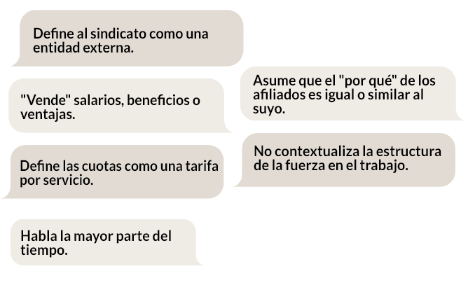


¿Cuáles son las Características de Una Interacción Transaccional?
COR 1246 Organización Interna - Personal
Notes:
NOTAS DEL FACILITADOR:
ANALICE las características de una interacción transaccional.
El representante sindical habla la mayor parte del tiempo.
El representante sindical "vende" salarios, beneficios o ventajas.
El representante sindical define las cuotas como una tarifa por servicio.
El representante sindical define al sindicato como una entidad externa.
El representante sindical asume que el "por qué" de los afiliados es igual o similar al suyo.
El representante no contextualiza la estructura de la fuerza en el trabajo.

Slide 28
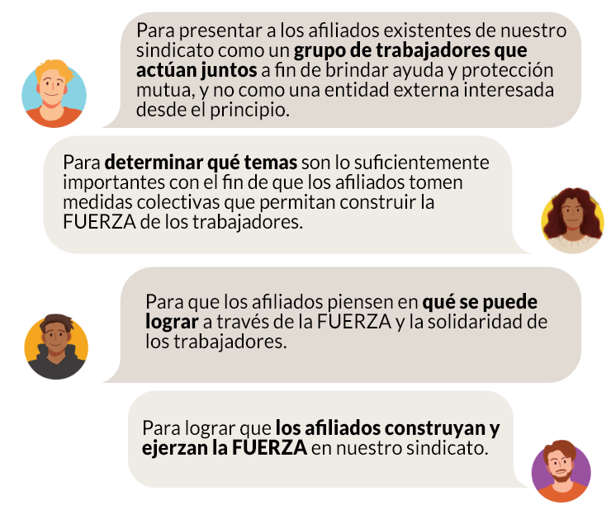
¿Por Qué Necesitamos Abordar Las Conversaciones con Los Afiliados y
Los Posibles Afiliados de Manera Diferente?
COR 1246 Organización Interna - Personal
Notes:
NOTAS DEL FACILITADOR:
EXPLIQUE por qué necesitamos abordar las conversaciones con los afiliados y los posibles afiliados de manera diferente.

Slide 29
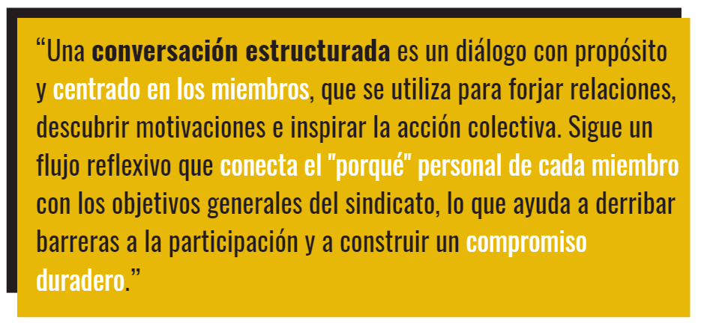
¿Qué Son Las Conversaciones Estructuradas?
COR 1246 Organización Interna - Personal
Notes:
NOTAS DEL FACILITADOR:
PREGUNTE: ¿Qué son las conversaciones estructuradas? Las conversaciones estructuradas son el eje central de cualquier campaña de organización interna. Nos permiten derribar las barreras que impiden la participación de los afiliados al conectar la acción colectiva y la construcción de la fuerza con el "por qué" de cada uno de ellos. Las conversaciones estructuradas son difíciles. Pero tener conversaciones reales con los afiliados es la única forma de crear suficiente participación y aceptación para involucrar realmente a los afiliados en la organización interna y, en general, en el sindicato en su conjunto. Recuerde que escuchar a los afiliados y trabajadores genera más resultados que ir a predicarles.

Slide 30
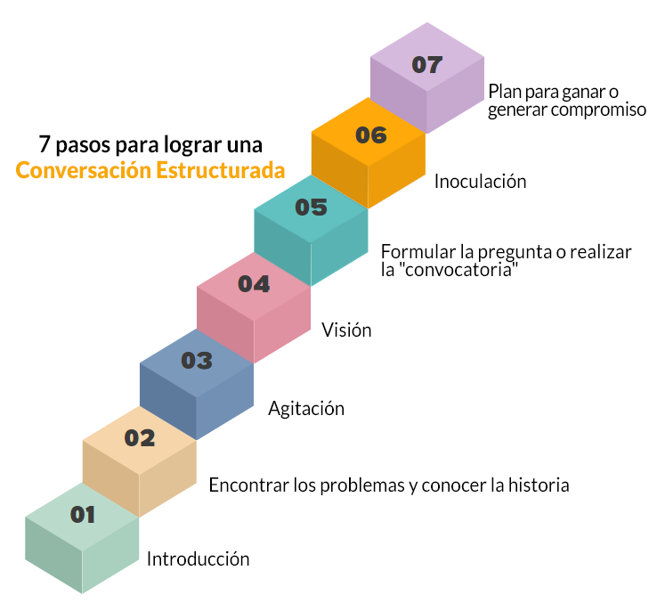
¿Cuáles Son Los Siete Pasos para Lograr Una Conversación Estructurada?
COR 1246 Organización Interna - Personal
Notes:
NOTAS DEL FACILITADOR:
PREGUNTE: ¿En qué ayuda tener una interacción transformadora con los afiliados?
PRESENTE la conversación de siete pasos. Una conversación de siete pasos se centra en escuchar y comprender las preocupaciones de los afiliados y desarrollar soluciones basadas en sus "por qué". Una conversación que identifica los problemas individuales de los afiliados que pueden conectarse y abordarse a través de la solidaridad entre afiliados y la construcción de la FUERZA.
Una conversación que identifica los problemas de la organización interna.
ANALICE los siete pasos para lograr una conversación estructurada.
Introducción
Encontrar los problemas y conocer la historia
Agitación
Visión
Formular la pregunta o realizar la "convocatoria"
Inoculación
Plan para ganar o generar compromiso

Slide 31

Paso 1: Introducción
¿Cómo se logra una buena introducción?
Quién es y por qué está allí. ¡ESO ES TODO!
Haga que la pregunta "¿por qué está allí?" sea sobre los afiliados para que tomen medidas colectivas.
Ejemplo: "Soy Danny Vuyk del sindicato de vidrieros. Estoy aquí porque sus compañeros de trabajo en Gemtron están luchando contra la eliminación de la pensión que propuso la empresa".
COR 1246 Organización Interna - Personal
Notes:
NOTAS DEL FACILITADOR:
PREGUNTE: ¿Cómo se logra una buena introducción?

Slide 32
Paso 2: Encontrar los Problemas y Conocer la Historia
¿Cómo identificamos los problemas y conocemos la historia?
Comience con una actividad para romper el hielo.
Haga preguntas abiertas.
Amplíe el tema y, a continuación, profundice la conversación.
Escuche, no esté a la defensiva.
Haga que la conversación se torne personal, allí se encuentra el "por qué".
Haga un seguimiento, no se apresure y aprenda todo lo que pueda sobre el afiliado, su vida y sus inquietudes.
COR 1246 Organización Interna - Personal
Notes:
NOTAS DEL FACILITADOR:
PREGUNTE: ¿Cómo identificamos los problemas y conocemos la historia?
Ejemplos de preguntas abiertas:
¿Cómo afecta eso a su vida en casa?
¿Qué hacía antes de trabajar aquí?
¿Cómo describiría un día típico en el trabajo?
¿Cómo cambiaron las cosas en el trabajo para usted (durante un período seleccionado, desde la recesión, etc.)?
¿Qué le gusta y qué no le gusta de la industria?
¿Las condiciones en el trabajo le permiten dar lo mejor de usted o hacer lo mejor que pueda?

Slide 33
Paso 3: Agitación
¿Cómo llevamos a cabo la agitación?
Preguntar quién, qué, cuándo, dónde, por qué y cómo
¿Quién tomó esa decisión?
¿Qué sucedió?
¿Cuándo se hicieron esos cambios?
¿Dónde sucedió eso?
¿Por qué tratan a las personas de esa manera? ¿Por qué eso es así?
¿Cómo le hace sentir eso?
¿Cómo siguen logrando lo que quieren?
COR 1246 Organización Interna - Personal
Notes:
NOTAS DEL FACILITADOR:
PREGUNTE: ¿Cómo llevamos a cabo la agitación?

Slide 34
Paso 4: Visión
¿Cómo presentamos la visión para los afiliados?
¿Qué es la visión?
La solución se encuentra en las medidas de acción colectiva y en la FUERZA de los trabajadores.
Presentación:
Haga más preguntas abiertas.
¿Qué se necesitaría para cambiar las cosas?
¿Qué pasaría si todos nos mantuviéramos unidos?
LA FUERZA INDIVIDUAL VS. LA FUERZA COLECTIVA
COR 1246 Organización Interna - Personal
Notes:
NOTAS DEL FACILITADOR:
PREGUNTE: ¿Cómo presentamos la visión para los afiliados?
Ejemplos de preguntas abiertas:
¿Qué cambiaría en el trabajo si tuviera la oportunidad?
¿Qué se necesitaría o qué tendría que suceder para que gane más u obtenga respeto?
¿Puede cambiar algo de eso por su cuenta?
¿Otras personas en su trabajo o en su oficio también se sienten así?
¿Qué pasaría si todos se unieran y exigieran un cambio?

Slide 35
Paso 5: Formular la Pregunta o Realizar la “Convocatoria"
¿Cómo formulamos la pregunta?
La "pregunta" es una elección entre la FUERZA y la impotencia en el trabajo y un compromiso para luchar por la visión: ¿de qué lado está?
Defina la elección.
Pase de la agitación a la acción, abandone las zonas de confort.
Cuente la historia del sindicato.
Realice la "convocatoria".
COR 1246 Organización Interna - Personal
Notes:
NOTAS DEL FACILITADOR:
PREGUNTE: ¿Cómo formulamos la pregunta?
MENCIONE que, en esta etapa, los organizadores están haciendo cuatro cosas (no se harán necesariamente en este mismo orden).
Cuente la historia del sindicato mientras recorre el espacio de instrucción. Elija tres o cuatro personas y diga: "La historia de sindicato fue esta..."; luego, formule preguntas. "Cuando me presenté, ¿cuál fue la historia del sindicato?"

Slide 36
Paso 6: Inoculación
¿Cómo y por qué inoculamos a nuestros afiliados?
La inoculación se trata de preparar a los afiliados o trabajadores para la larga lucha y los obstáculos que se avecinan.
Necesitamos ser realistas con ellos sobre cómo los empleadores reaccionarán de manera inevitable a la acción colectiva.
Tenemos que ser realistas sobre el hecho de que las victorias son difíciles de conseguir y siempre hay que luchar.
Debemos analizar esta lucha con todos los afiliados.
COR 1246 Organización Interna - Personal
Notes:
NOTAS DEL FACILITADOR:
PREGUNTE: ¿Cómo y por qué inoculamos a nuestros afiliados?
FORMULE las siguientes preguntas:
¿Cuántos de ustedes han estado en una negociación de contrato y no salió como querían? ¿Cómo se sintió cuando leyó las noticias? ¿Estaba preparado para eso?
¿Qué podría haberlo preparado para eso? ¿Todavía quería seguir involucrado?

Slide 37
Paso 7: Diseñar un Plan Para Ganar o Generar Compromiso
Establecer un plan para ganar con un afiliado o trabajador
Evaluar el nivel de compromiso de los afiliados con el sindicato en general y la campaña en cuestión.
Bríndeles a los afiliados una esperanza realista para el futuro y logre que se comprometan a participar.
Ayude a los afiliados a comprender que el primer paso para ganar algo es unir a los trabajadores.
No haga cosas por los afiliados.
COR 1246 Organización Interna - Personal
Notes:
NOTAS DEL FACILITADOR:
FORMULE las siguientes preguntas:
¿Cómo establecemos un plan para ganar con un afiliado o trabajador?
¿Cómo es un plan para ganar?
ENFATICE que su participación en la campaña "Hacia la construcción de un sindicato más fuerte" fortalecerá nuestro sindicato. Luego, anímelos a asistir a la capacitación de la Fase 1 y firmar el compromiso.

Slide 38
Objeciones de los Afiliados y Trabajadores
Las objeciones suelen basarse en el miedo o la inutilidad.
El tiempo, el esfuerzo, el sentido de pertenencia y el rechazo son temas difíciles de abordar.
Las experiencias pasadas con el sindicato han provocado un sentimiento de rechazo.
Las cuotas sindicales.
COR 1246 Organización Interna - Personal
Notes:
NOTAS DEL FACILITADOR:
Recorra el espacio de instrucción y pregunte qué objeciones tienen los afiliados.
PREGUNTE - ¿Por qué un trabajador podría presentar una objeción? ¿Cuáles son algunas de las razones?
Las objeciones se comprenden y se abordan como basadas generalmente en sentimientos de temor o inutilidad.
El tiempo, el esfuerzo, la responsabilidad y el rechazo son difíciles.
Las experiencias pasadas con el sindicato han generado resistencia.
Cuotas sindicales
ANALICE cómo contrarrestamos esas conversaciones.
ESCRIBA las respuestas en una hoja del rotafolio; luego, genere una conversación sobre cómo abordas esas conversaciones.

Slide 39
Cómo Superar las Objeciones y Salir Victorioso
Recuerde el lema sobre problemas (si no es mi problema, no me afecta).
Afirmar, Aceptar el reclamo, Redirigir el reclamo (AAR) Método
Vuelva a formular la pregunta.
Presente el reclamo como algo personal.
No permita que los afiliados tomen el control de la situación.
Repase los "por qué" de los afiliados.
COR 1246 Organización Interna - Personal
Notes:
NOTAS DEL FACILITADOR:
PÍDALE a un asistente del curso que presente alguna objeción.
PREGUNTA: ¿Cómo superamos las objeciones?
Recuerda los problemas (sus problemas, no los nuestros).
Método Afirmar, Reconocer, Reorientar (AAR).
Reitera la pregunta.
Personalízala.
No dejes que los miembros se libren de la responsabilidad.
Vuelve a su «por qué».
DEMUESTRE cómo debe desenvolverse la conversación, de acuerdo con los pasos anteriores y centrándose en la redirección del reclamo a los por qué.

Slide 40
Cómo Abordar el Tema de las Cuotas Sindicales
Las cuotas sindicales representan un aporte para desarrollar una organización más FUERTE, no son una tarifa por un servicio.
Invierta el enfoque de la conversación de "¿qué obtengo por el pago de la cuota sindical?" a una pregunta que implique la necesidad de lucha contra la patronal (Si disponemos de más recursos económicos, ¿tenemos una organización más FUERTE?
En la mesa de negociaciones, ¿cómo generamos más PODER para el sindicato?).
Tome las medidas necesarias para que los trabajadores del sindicato desarrollen un sentido de pertenencia.
Es más probable que los afiliados acepten la lucha si primero logran comprender que las cuotas sindicales son medios de transformación en lugar de meras transacciones.
COR 1246 Organización Interna - Personal
Notes:
NOTAS DEL FACILITADOR:
DISCUSIÓN sobre las cuotas.
PROPORCIONE una objeción; luego, pídale a un integrante del personal del consejo que formule una redirección del reclamo.

Slide 41
Organización Interna:
Habilidades de Escucha Activa
05
®
iFTI.edu
Notes:
NOTAS DEL FACILITADOR:
PRESENTE las diapositivas sobre las habilidades de escucha activa. A continuación, ANALICE algunas situaciones de ejemplo reales en las que se hayan aplicado esas habilidades.
ANALICE la importancia de aplicar estas habilidades de escucha durante una conversación transformadora con un afiliado.

Slide 42

¿A Qué se Refiere la Escucha Activa?
El término escucha activa se refiere a una habilidad básica para propiciar una comunicación efectiva, en particular en entornos sindicales en los que las conversaciones desafiantes o delicadas son algo frecuente.
COR 1246 Organización Interna - Personal
Notes:
NOTAS DEL FACILITADOR:
MENCIONE que la escucha activa es una habilidad básica para propiciar una comunicación efectiva; en particular, en entornos sindicales en los que las conversaciones desafiantes o delicadas son algo frecuente. La escucha activa implica concentrarse y comprender todo lo que la otra persona está diciendo y responder y recordarlo. No se limita únicamente a escuchar y procesar las palabras de la otra persona, sino también reconocer las emociones, el lenguaje corporal y las inquietudes latentes del hablante. La implementación de este enfoque ayuda a generar confianza, resolver conflictos y mejorar las relaciones con los afiliados del sindicato.
MENCIONE que, en las siguientes diapositivas, repasará los elementos clave de la escucha activa. Luego, examinará las tres preguntas principales de los afiliados. Estas situaciones de ejemplo ofrecen la oportunidad de practicar la escucha activa y la gestión de situaciones difíciles.
EXPLIQUE que la escucha activa va mucho más allá que solo limitarse a esperar su turno para hablar. Escuchar se refiere la capacidad de hacer que los demás se sientan escuchados. Una de las formas de lograrlo es mediante la puesta en práctica de estas tres frases cuando interactúa con una persona: "Cuéntame más", "Continúa" y "¿Qué más?". Si las pone en práctica, rápidamente se dará cuenta el grado de esfuerzo que se necesita para prestar atención a lo que dice la persona con la que está hablando, así como de lo difícil que resulta resistir la tentación de interrumpir, corregir o, de algún modo, reformular o que dice. Por otro lado, ¿por qué decimos que se trata de una habilidad? Porque todas las habilidades requieren esfuerzo y, en este caso, el esfuerzo vale la pena.
Recursos adicionales:
Enlace de video (en inglés). Simon Sinek en LinkedIn: Listening isn’t waiting for your turn to speak (Escuchar no es esperar tu turno para hablar). - https://www.linkedin.com/videos/simonsinek_listening-isnt-waiting-for-your-turn-to-activity-7290821845153435649-6I3I/
Enlace de video (en inglés). How To Actively Listen (Even During Uncomfortable Conversations) [Cómo escuchar de manera activa (incluso durante conversaciones incómodas)]. - https://www.youtube.com/embed/Lkj86o69c5c

Slide 43
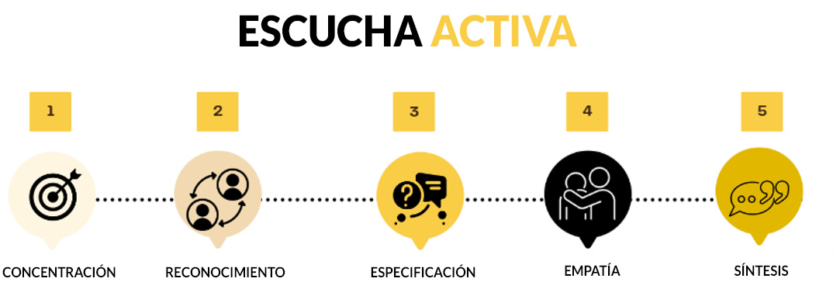
Principales Elementos de la Escucha Activa
COR 1246 Organización Interna - Personal
Notes:
NOTAS DEL FACILITADOR:
ANALICE los principales elementos de la escucha activa.
1. Concentración: deje de hablar. Preste toda su atención al interlocutor.
Evite las distracciones: guarde los teléfonos, los anotadores, etc. Mantenga el contacto visual con los afiliados durante toda la conversación.
Esté atento: tome una nota mental del entorno. Puede aprender mucho sobre un afiliado si analiza el entorno en el que se mueve.
Centre la atención en sus palabras, sus ideas y los sentimientos que demuestra en relación con el tema. Observa sus expresiones faciales, los gestos que realiza con las manos, etc. Deje a un lado los papeles, los bolígrafos, etc. A veces, se puede aprender tanto o más de lo que no se dice como de lo que se pone en palabras.
Haga una pausa: el cerebro humano procesa los pensamientos o las ideas cuatro veces más rápido que las palabras. Muchas veces, resulta más fácil ir por delante en la conversación, utilizando sus suposiciones para rellenar los vacíos y formular una respuesta. Resista este impulso y concéntrate en lo que está diciendo el afiliado.
Permanezca receptivo: nunca asuma que ya sabe qué necesita el afiliado con el que está hablando.
No interrumpa: tómese el tiempo para escuchar la historia completa del afiliado o del trabajador. Deje que su interlocutor exprese por completo qué piensa antes de responder. Todo lo que el afiliado quiere decirnos reviste un gran valor para promover nuestra campaña.
Evite las excursiones de pesca: no formule preguntas capciosas del tipo "¿no está de acuerdo en que... ?"
2. Reconocimiento: demuestre que está comprometido con el tema. Para ello, asiente con la cabeza, mantenga el contacto visual y use breves acuses de recibo verbales (p. ej., "Ya veo", "Continúe").
3. Especificación: formule todas las preguntas necesarias para aclarar el mensaje. Asegúrese de no hacer preguntas que puedan avergonzar al interlocutor. Las preguntas deben estar orientadas a los temas principales. Concéntrese en las ideas y no en el material anecdótico, es decir, ejemplos, estadísticas, etc.
4. Empatía: a veces, los afiliados simplemente necesitan desahogarse. Déjalos. Estamos ahí para escuchar, no para juzgar. Demuestre que entiende por lo que está pasando el interlocutor. Ponga de manifiesto sus propios prejuicios. No permita que sus sentimientos hacia el interlocutor ejerzan algún tipo de influencia en la interpretación de lo que está contando.
No desestime las inquietudes que plantea un afiliado o trabajador: incluso si un afiliado expresa su decepción con el sindicato o con usted, hágale saber que lo está escuchando y pregúntele qué se necesitaría para hacer las cosas bien.
Encuentre puntos en común: no tiene que estar de acuerdo en todo lo que se plantea. Reconozca que existen puntos en los que no está de acuerdo. Haga hincapié en los puntos en los que sí está de acuerdo. Busque áreas en las que esté de acuerdo y formule preguntas al respecto. Los trabajadores y los afiliados respetarán su opinión siempre y cuando usted respete la suya.
No sienta la necesidad de vender algo: un representante sindical no es un vendedor. Nos interesa de verdad conocer el punto de vista de los afiliados y, entre todos, sacar algo de provecho a partir de sus ideas.
Organizar frente a reunirse. Existe una diferencia: organizar implica más que simplemente disponer los medios para que varias personas con los mismos puntos de vista se encuentren en un determinado lugar. Implica reunir a personas que tengan diferentes puntos de vista en torno a una causa común.
5. Síntesis: reformule lo que se dijo en la conversación para confirmar que ha entendido. Evite sacar conclusiones precipitadas.
Demuestre que escucha lo que está diciendo el afiliado: reaccione. Asegúrese de que su lenguaje corporal sea congruente con lo que está diciendo. Repita lo que dijo tal como lo entendió. Si no entiende o si entendió mal algún punto, pida que lo aclaren.

Slide 44
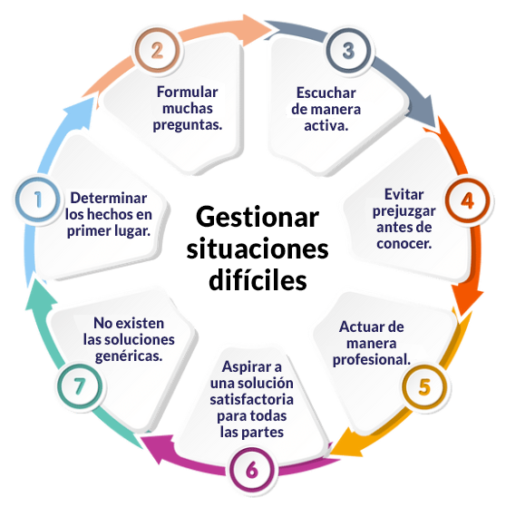
7 Sugerencias Clave para Gestionar Situaciones Difíciles
COR 1246 Organización Interna - Personal
Notes:
NOTAS DEL FACILITADOR:
ANALICE las sugerencias para gestionar situaciones difíciles.
Determinar los hechos en primer lugar. Cuando surgen situaciones difíciles, lo habitual es querer encontrar un solución a la mayor brevedad posible. Si bien puede ser necesario actuar con rapidez en un plazo de tiempo limitado, el primer paso para lograr una resolución satisfactoria es determinar los hechos. Recuerde que los hechos, a diferencia de los rumores o de las opiniones, se pueden comprobar de diferentes maneras. Esté alerta para no dejarse influenciar por la opinión de quienes tienen un carácter más marcado. Cuando la otra afirme o asevere un determinado hecho, pídale ejemplos concretos de lo que ocurrió y de cuándo ocurrió. En general, uno se pude dar cuenta cuando una acusación no se puede respaldar con pruebas.
Formular muchas preguntas. Las preguntas, sobre todo las breves y contundentes, son una forma estupenda de llegar al meollo de la cuestión; no así todos los detalles que una persona pretende ofrecerle. Piense en esta sugerencia en términos de una analogía: cuando pela una cebolla, con cada capa que saca se acerca más al centro, es decir, a la verdad. Las preguntas abiertas son una forma mucho más adecuada de llegar al fondo de la cuestión. Intente formular estas preguntas:
¿Cuándo surgió este problema que plantea?
¿Cómo repercutió en los objetivos que se había planteado?
Desde su perspectiva, ¿cuál o cómo sería una solución óptima?
¿Cuáles son las opciones que tiene?
¿Cómo podemos avanzar para encontrar una solución?
Escuchar de manera activa. De poco sirve hacer preguntas si no se escucha activamente lo que se dice. Resístase a la tentación de precipitarse a una solución antes de haber escuchado debidamente los distintos puntos de vista. La mayoría de las veces escuchamos sin prestar atención o de forma pasiva, adoptando una actitud defensiva o insistiendo en nuestro punto de vista. Si sabe escuchar con concentración y prestar atención a lo que se dice y al lenguaje corporal del interlocutor, la escucha será mucho más productiva. Cuando uno está mejor dispuesto a escuchar, se comprende mejor y se aporta una mejor solución.
Evitar prejuzgar antes de conocer. Todos, si somos sinceros, formamos algunos juicios de valor desde el primer momento. Si bien al final del día tales juicios previos se pueden corroborar, no permita que se interpongan en el camino del establecimiento de los verdaderos problemas. Procure mantener una actitud receptiva y objetiva en lugar de suponer o adivinar.
Actuar de manera profesional. El reto que debemos afrontar cada uno de nosotros es mantener la profesionalidad en todo momento. A fin de comprobar tal profesionalidad, puede preguntarse qué trato le gustaría recibir si no fuera el gerente o líder, sino una parte agraviada. Considere qué consecuencias a largo plazo podría tener en lo personal y en los profesional si afronta una situación difícil de forma poco profesional. Cuando uno mantiene un trato profesional a lo largo del tiempo, las personas siempre te respetan, incluso cuando se tocan temas difíciles.
Aspirar a una solución satisfactoria para todas las partes. Aunque esta situación no se logra concretar siempre, hay que procurar encontrar soluciones que no den lugar a que una de las partes sienta que ha perdido mientras que la otra ha ganado. Para ello, es posible que sea necesario mantener una prudente negociación en torno a lo que constituiría un buen resultado para todos los actores implicados. Reconozcan que habrá situaciones en las que tendrán que ser muy directos, pero hagan de este tipo de situaciones la excepción y no la norma.
Recuerden lo siguiente: no existen las soluciones genéricas. Cada situación es diferente y requiere soluciones particulares. Si bien es posible que haya puntos en común, recuerden que es poco probable que haya una única solución para todas las situaciones difíciles. Adapten el enfoque en función de cada situación. Una buena planificación y preparación los ayudará a adaptarse a la situación o al problema. En pocas palabras: gestionar situaciones difíciles es solo una parte integral de las tareas de gestión y de liderazgo. ¿En qué aspectos deben centrar su atención para desarrollar las aptitudes necesarias para este tipo de gestión?

Slide 45

Práctica de la Habilidad Escucha Activa. Situación de Ejemplo 1: No Tenemos Voz.
COR 1246 Organización Interna - Personal
Notes:
NOTAS DEL FACILITADOR:
PREGUNTE: ¿Cómo abordarían la situación de ejemplo 1?
PRACTIQUE la habilidad escucha activa:
Concentración: entréguele al afiliado toda su atención; para ello, asegúrese de eliminar cualquier distracción.
Reconocimiento: asienta con la cabeza y asegúrese de no perder el contacto visual.
Especificación: pregúnteme: ¿Podría darme algunos ejemplos de situaciones en las que sintió que no tenía voz o que no participaba en el proceso de toma de decisiones?
Empatía: créame que entiendo a la perfección el punto que plantea; además, me imagino cómo se debe sentir. Es duro cuando parece que las decisiones se toman sin contar con la opinión de todos.
Síntesis: lo que entiendo es que usted está frustrado porque no se siente escuchado o porque no se valoran sus aportes. ¿Es así? ¿Estoy en lo correcto?
HAGA HINCAPIÉ en el valor UN SINDICATO.

Slide 46
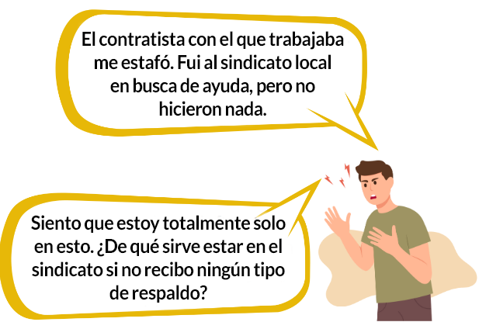
Práctica de la Habilidad Escucha Activa. Situación de Ejemplo 2: Nuestro Sindicato no me Respalda.
COR 1246 Organización Interna - Personal
Notes:
NOTAS DEL FACILITADOR:
PREGUNTE: ¿Cómo abordarían la situación de ejemplo 2?
PRACTIQUE la habilidad escucha activa:
Concentración: entréguele al afiliado toda su atención; para ello, asegúrese de eliminar cualquier distracción.
Reconocimiento: asienta con la cabeza y asegúrese de no perder el contacto visual.
Especificación: pregunte, ¿Puede explicarme qué sucedió exactamente con el contratista? Cuando se puso en contacto con el sindicato para pedir ayuda, ¿qué pasos tomó? Quiero asegurarme de entender cada detalle, a fin de que podamos abordar este asunto de manera adecuada.
Empatía: parece que tuvo que atrasar por muchas cosas: realmente lamento que esto haya sucedido. El sindicato debería haberle brindado toda la ayuda que necesitaba, y debió haberlo hecho de manera oportuna. Lo solucionaremos y pediremos que los responsables rindan cuentas. Voy a hacer un seguimiento personal para asegurarme de que este tema se solucione e investigue.
Síntesis: quiero asegurarme de que reciba la atención que se merece. De ahora en más, trabajaremos juntos. Además, me encargaré de que el sindicato haga lo que se supone que debe hacer por usted. Cuenta con todo mi respaldo en este asunto.
HAGA HINCAPIÉ en el valor UNA FAMILIA.
Posible situación de ejemplo 2a. Afiliado al sindicato: al sindicato solo le interesa mi dinero. ¿Qué hacen con todo mi dinero?

Slide 47
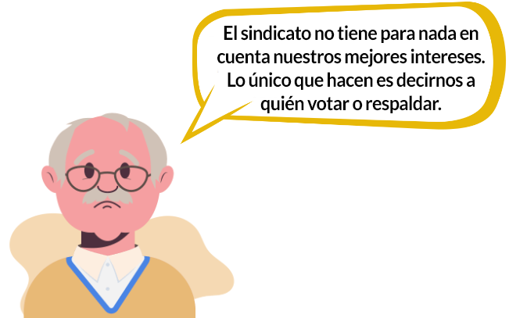
Práctica de la Habilidad Escucha Activa. Situación de Ejemplo 3: No Lograron Darles Prioridad a Nuestros Intereses.
COR 1246 Organización Interna - Personal
Notes:
NOTAS DEL FACILITADOR:
PREGUNTE: ¿Cómo abordarán la situación de ejemplo 3?
PRACTIQUE la habilidad escucha activa:
Concentración: entréguele al afiliado toda su atención; para ello, asegúrese de eliminar cualquier distracción.
Reconocimiento: asienta con la cabeza y asegúrese de no perder el contacto visual.
Especificación: PREGUNTE ¿Podría darme algunos ejemplos que ilustren por qué considera que el sindicato no se preocupa por usted?
Empatía: Entiendo lo frustrante que debe ser sentir que nadie le responda sus inquietudes.
Síntesis: nos tomamos muy en serio sus inquietudes; además, tomaremos todas las medidas razonables para asegurarnos de que reciba el respaldo que necesita en el futuro.
HAGA HINCAPIÉ en el valor UNA LUCHA.

Slide 48

¿Qué Medidas Puede Tomar USTED?
Desde su experiencia, ¿qué situaciones le resultan conocidas en su calidad de afiliado?
COR 1246 Organización Interna - Personal
Notes:
NOTAS DEL FACILITADOR:
PREGUNTE a los afiliados: ¿qué situaciones les resultan conocidas en su calidad de afiliado? Inste a las afiliados a responder de su propia experiencia.
PREGUNTE: ¿Cómo abordarán esta situación de ejemplo?
PRACTIQUE la habilidad escucha activa:
Concentración: entréguele al afiliado toda su atención; para ello, asegúrese de eliminar cualquier distracción.
Reconocimiento: asienta con la cabeza y asegúrese de no perder el contacto visual.
Especificación: pregúnteme: ¿Podría darme algunos ejemplos de situaciones en las que sintió que no tenía voz o que no participaba en el proceso de toma de decisiones?
Empatía: créame que entiendo a la perfección el punto que plantea; además, me imagino cómo se debe sentir. Es duro cuando parece que las decisiones se toman sin contar con la opinión de todos.
Síntesis: lo que entiendo es que usted está frustrado porque no se siente escuchado o porque no se valoran sus aportes. ¿Es así? ¿Estoy en lo correcto?
HAGA HINCAPIÉ en el valor UN SINDICATO.
INDÍQUELES a los participantes que apliquen las habilidades de escucha activa para realizar un tipo de sondeo en el trabajo, para hablar con oficiales, o bien con otros mentores de relevancia; a continuación, fomente el uso de las habilidades de escucha activa en el trabajo.

Slide 49
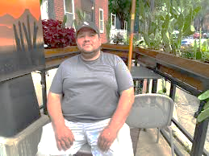
Juego de Roles: Una Conversación con un Afiliado
TRACE un perfil de trabajador. Para ello, pídale al afiliado que le indique su nombre, su edad, qué puesto tiene y los antecedentes laborales. Además, debe recabar entre cinco y seis problemas personales y otros cinco o seis problemas laborales; además, dos pasatiempos.
DEMUESTRE cómo se debería desarrollar una conversación transformadora sobre afiliación y cómo usar la conversación estructurada.
RECAPITULE.
COR 1246 Organización Interna - Personal
Notes:
NOTAS DEL FACILITADOR:
REALICE un ejercicio en grupo entre los presentes. Cada participante tendrá la oportunidad de participar una vez en el juego de roles: una conversación con un afiliado (práctica de cuatro horas de duración).
Después de cada juego de roles, RECAPITULE y pida algunos comentarios al resto del grupo.
EXPLIQUE cómo debe el grupo trazar un perfil del trabajador; es decir, recabando la siguiente información: el nombre, la edad, la ocupación y los antecedentes laborales, así como entre cinco y seis problemas personales y otros cinco o seis problemas laborales; además, dos pasatiempos. ESCRIBA estas pautas en una hoja del rotafolios.
PREGUNTE quién se ofrece como voluntario para el primer juego; luego, llame al voluntario y entréguele un marcador.
Asigne cinco minutos para que los participantes tracen el perfil del trabajador. SALGA del espacio de instrucción. La persona que interpreta al trabajador debe dar vuelta la hoja del rotafolios con el perfil, a fin de que el facilitador no pueda verlo cuando regrese al espacio de instrucción.
DEMUESTRE cómo se debería desarrollar una conversación transformadora sobre afiliación y cómo usar la conversación estructurada. El objetivo de esta demostración es encontrar el "por qué" de los trabajadores y sus problemas. Por otro lado, en esta fase, se puede vincular la conversación con la construcción de poder colectivo en el lugar de trabajo y garantizar el compromiso de los afiliados con los valores de nuestro sindicato.
REPITA el ejercicio del perfil del trabajador, a fin de garantizar que todos los asistentes participen del juego. Recuerde que el participante que cumpla el rol de organizador debe salir del espacio de instrucción y que la persona que cumpla el rol de trabajador debe completar la hoja de perfil. (Adjunté una hoja de un perfil de trabajador que se trazó en uno de los cursos de capacitación de la Junta Nacional de Relaciones del Trabajo [NLRB] como ejemplo).
SOLICITE al grupo que brinde algunos comentarios a la persona que cumple el rol de organizador y que, luego, brinde otra ronda de comentarios en calidad de facilitador. Indíqueles a los asistentes que los comentarios se deben basar en alguna experiencia que hayan tenido en campañas de organización interna pasadas.

Slide 50
Organización Interna:
Creación de Campañas Internas
06
®
iFTI.edu
Notes:
NOTAS DEL FACILITADOR:
ANALICE los diferentes tipos de campañas de organización interna y explique los conceptos fundamentales relacionados con cada tipo de campaña.
EXPLIQUE cómo seleccionar la campaña adecuada y los pasos necesarios para desarrollar cada una.
CÉNTRESE en la participación de los afiliados en cada paso de la campaña, así en cómo impulsar una campaña entre estos.
REVISE los pasos necesarios para desarrollar una campaña de organización interna. Para ello, comparta alguna experiencia del mundo real. En esta fase, es importante que el análisis verse en cómo se podrían aplicar estos principios en el consejo distrital.

Slide 51
Primeros Pasos
¿Cómo identificamos el tipo de campaña interna adecuado para el consejo distrital o el consejo local? ¿Cómo lanzamos esa campaña?
La clave está en escuchar a nuestros miembros. Los temas que surgen en nuestras conversaciones individuales nos orientan hacia la campaña adecuada.
  ¿Qué problemas se pueden resolver mediante el desarrollo de una organización más FUERTE?
  ¿Cómo aplicamos los convenios colectivos o el proceso de negociación colectiva al equilibrio que implica el desarrollo de una organización más FUERTE en el lugar de trabajo?
COR 1246 Organización Interna - Personal
Notes:
NOTAS DEL FACILITADOR:
ANALICE cómo identificamos las campañas internas adecuadas y cómo debería ser el lanzamiento de estas campañas.

Slide 52
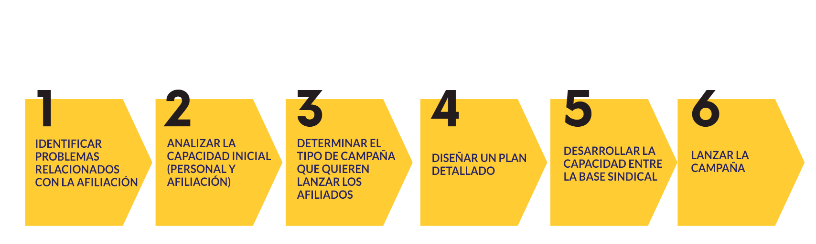
6 Pasos para Diseñar y Construir Una Campaña Interna
COR 1246 Organización Interna - Personal
Notes:
NOTAS DEL FACILITADOR:
ANALICE los pasos necesarios para diseñar y construir una campaña interna.
Identificar problemas relacionados con la afiliación
Analizar la capacidad inicial (personal y afiliación)
Determinar el tipo de campaña que quieren lanzar los afiliados
Diseñar un plan detallado (que incluya, entre otros, objetivos, metas, métricas, cronogramas, gráficos, procesos de seguimiento, indicadores de éxito)
Desarrollar la capacidad entre la base sindical
Lanzar la campaña

Slide 53
Paso 1: Identificar Problemas Relacionados con la Afiliación
4 preguntas que definen el éxito de toda campaña. ¿Es el problema...
sumamente extendido entre la base sindical?
sumamente percibido entre la base sindical?
susceptible de poderse resolver?
un asunto relacionado con el sindicato, con el desarrollo de una organización más FUERTE y con los líderes?
COR 1246 Organización Interna - Personal
Notes:
NOTAS DEL FACILITADOR:
ANALICE las cuatro preguntas que definen el éxito de toda campaña.
sumamente extendido entre la base sindical? ¿Estaría la mayoría de los afiliados de acuerdo en que el problema es un problema?
sumamente percibido entre la base sindical? ¿Consideraría la mayoría de los afiliados que el problema tiene una pertinencia tal como para tomar medidas colectivas? ¿Aceptaría la mayoría que su resolución contribuiría al desarrollo de una organización más FUERTE? A la hora de definir el tipo de campaña, buscamos no solo problemas o cuestiones frecuentes, sino también esperanzas compartidas.
susceptible de poderse resolver? Si los afiliados se mantienen unidos, ¿hay una solución clara y bien definida?
un asunto relacionado con el sindicato, con el desarrollo de una organización más FUERTE y con los líderes? Si el problema se resuelve, ¿implicaría que se afilien más personas al sindicato? ¿activaría e involucraría a los afiliados que registran poca actividad?, ¿preparará el escenario para más victorias en el futuro? y ¿daría a los líderes de la base sindical un sentido de pertenencia a la organización?
Recurra al juego de roles: una conversación con un afiliado. ¿Qué problemas se identificaron y qué se espera que suceda después de abordar esos problemas?
FORMULE las siguientes preguntas.
¿Qué sucede si se identifica un problema que no se encuentra sumamente extendido o que no es susceptible de resolverse?
Una vez que se identifican los problemas, ¿cómo se someten a prueba?

Slide 54
Paso 2: Analizar la Capacidad Inicial
¿Cómo se evalúa la capacidad?
¿Quién será el jefe de la campaña? (Considere alguno de los afiliados).
¿Qué personal del consejo distrital participará en la campaña?
En este momento, ¿en qué situación se encuentra nuestra base sindical?
¿Cuáles son las fortalezas y las vulnerabilidades de nuestro sindicato en relación con la afiliación? (Considere la opción realizar un análisis FODA, PEST, etc.).
COR 1246 Organización Interna - Personal
Notes:
NOTAS DEL FACILITADOR:
FORMULE las siguientes preguntas:
¿Existen antecedentes de esta campaña?
¿Cómo se desarrolló y qué resultado tuvo? ¿Qué factores se podrían haber considerado mejor?
¿Se identificó a los líderes correctos de entre la base sindical?
En relación con el personal, ¿quién deberá participar en las campañas de organización interna? (Responda todas las preguntas). De este modo, promoverá la unidad entre el personal y la afiliación, ya que predicará con el ejemplo.
Pregunte si alguno de los participantes realizó un análisis FODA. Si es así, pídale a alguno de los afiliados que le cuente de qué se trata y cómo funciona. A continuación, pídales a todos los asistentes que realicen una análisis FODA en grupo, en función de los temas en los que llegaron a un consenso. (Asigne 10 minutos para esta actividad).

Slide 55
Paso 3: Determinar el Tipo de Campaña
¿Por qué asuntos están dispuestos los afiliados a emprender la LUCHA?
Vincule los problemas de los afiliados con el concepto más amplio de acción colectiva y con el desarrollo de una organización más FUERTE.
Para solucionar el problema, emprender una acción conjunta es la mejor respuesta.
En relación con el problema en cuestión, ¿qué tipos de medidas se pueden implementar?
Permita que los afiliados decidan qué tipo de campaña interna quieren lanzar.
COR 1246 Organización Interna - Personal
Notes:
NOTAS DEL FACILITADOR:
No participe en la conversación que mantengan los afiliados sobre cómo identificar los problemas correctos. Recapitule los problemas identificados; a continuación, explique a los participantes cómo se relacionan con las iniciativas que lleva adelante la organización como sindicato.
BRINDE un ejemplo. Puede mencionar el problema "alto costo de vida" (un problema sumamente extendido entre los afiliados).
¿Cómo se vincula este problema con las iniciativas que lleva adelante la organización?
¿Qué factores influyen a la hora de garantizar los aumentos que solicita la base sindical?
¿Obtienen los trabajadores una parte justa de las ganancias por la contribución que realizan?
BRINDE un ejemplo concreto. Los afiliados del sindicato local 930 y 79 de Denver identificaron el costo de vida y la mejora de la oferta de capacitación entre los principales problemas que afrontan. El consejo se encontraba trabajando en campañas relacionadas con la pérdida del poder salarial. Los integrantes explicaron por qué la pérdida del poder salarial repercutió en la capacidad del sindicato de negociar buenos salarios para compensar el costo de vida. La base sindical asumió un compromiso con la causa, ayudó a buscar candidatos al concejo municipal, participó en algunas medidas laborales con los integrantes del concejo municipal, asistió a las sesiones del concejo municipal para dialogar sobre el tema con los no afiliados y logró que se aprobara una ordenanza contra la pérdida del poder salarial. Esta ordenanza responsabilizaba a los contratistas generales por la situación actual de los salarios de los trabajadores. Los afiliados también aportaron a la campaña, por ejemplo, realizaron visitas a domicilio y aportaron ideas sobre cómo el consejo puede ayudar a la organización. Más adelante, también se los convocó a una audiencia general.

Slide 56
Paso 4: Diseñar un Plan Detallado
¿Por qué es importante diseñar un plan de campaña?
Porque los afiliados disponen así de una hoja de ruta hacia el éxito.
Porque los afiliados pueden dimensionar dónde se encuentran y qué papel desenvuelven en el crecimiento de la organización.
Porque los afiliados pueden cuantificar y evaluar el progreso colectivo de la organización como sindicato.
Porque fomenta la aceptación y el sentido de pertenencia entre la base sindical.
LOS AFILIADOS DEBEN PARTICIPAR DE PRINCIPIO A FIN EN LA CAMPAÑA.
COR 1246 Organización Interna - Personal
Notes:
NOTAS DEL FACILITADOR:
BRINDE un ejemplo de plan detallado de organización interna. Luego, divida a los participantes en grupos y analice por qué es importante tener la misión por escrito y fijar metas a largo plazo. A continuación, explique cómo tomar medidas razonables para alcanzar metas a corto plazo. Si un plan no está por escrito, no es un plan.
FORMULE las siguientes preguntas:
¿Cómo puede alguno de ustedes asumir la responsabilidad por algo que no se encuentra escrito en ninguna parte?
¿Quién puede decirme una meta a largo plazo?
¿Quién puede decirme una meta a corto plazo?
EXPLIQUE que las metas a largo plazo son, en términos generales, aquellas que tardan un año o más en alcanzarse y que, como todas las metas, se deben poder cuantificar. Explique además que las metas a corto plazo, por el contrario, están sujetas a plazos de pocos meses y que también se pueden medir.

Slide 57
Paso 4: Diseñar un Plan Detallado (continuación)
¿Cuáles son los componentes fundamentales de todo plan?
Objetivos
Metas cuantificables y métricas de consecución
Índices de referencia
¿Cuáles son los resultados factibles?
El plan debe ser simple, accesible, sencillo y estar por escrito. Así, se garantiza que los afiliados puedan seguirlo.
COR 1246 Organización Interna - Personal
Notes:
NOTAS DEL FACILITADOR:
REVISE un plan de ejemplo.
FORMULE las siguientes preguntas:
¿Cuáles eran los objetivos?
¿Cuáles eran las métricas?
¿Cuáles eran los índices de referencia?
¿Era el plan o las metas factibles?
¿Se contemplaba una colaboración entre departamentos en el plan?

Slide 58
Paso 5: Desarrollar la Capacidad Entre la Base Sindical
¿Cómo generamos suficiente apoyo y capacidad entre la base sindical para ejecutar el plan?
Ponemos en perspectiva la base inicial de afiliados activos para ayudarnos a identificar y organizar a líderes nuevos en la campaña.
Les impartimos conocimientos a los líderes sobre cómo mantener conversaciones personales sobre la organización con sus compañeros de trabajo en relación con los problemas.
Formamos un comité y diseñamos una estructura para la campaña de afiliación.
Participamos en pruebas de estructura para evaluar la capacidad y la FUERZA de la organización.
COR 1246 Organización Interna - Personal
Notes:
NOTAS DEL FACILITADOR:
MENCIONE que esta es una conversación sobre la creación de comités y el uso de las conversaciones personales para formar ese comité e impulsar la campaña
FORMULE las siguientes preguntas:
Ahora, les propongo que reflexionemos en los juegos de roles que hicimos. ¿A quién identificarían como líder? ¿Qué estrategias aplicarían para acercarse a estos líderes e invitarlos a que formen parte del comité? ¿Se trata de las personas correctas para llevar adelante la campaña?
¿Quién escuchó hablar sobre las pruebas de estructura? A continuación, brinde algunos ejemplos de prueba de estructura; por ejemplo, cuando los afiliados usan remeras del sindicato para trabajar.
¿Quién puede compartir algunos ejemplos de pruebas de estructura que hayan ejecutado en el pasado?
Si no ejecutamos una prueba de estructura, ¿qué puede suceder? A veces creemos que estamos más avanzados de lo que realmente lo estamos. Esta situación nos lleva a invertir el orden lógico de la campaña. Por ello, las pruebas de estructura resultan clave.

Slide 59
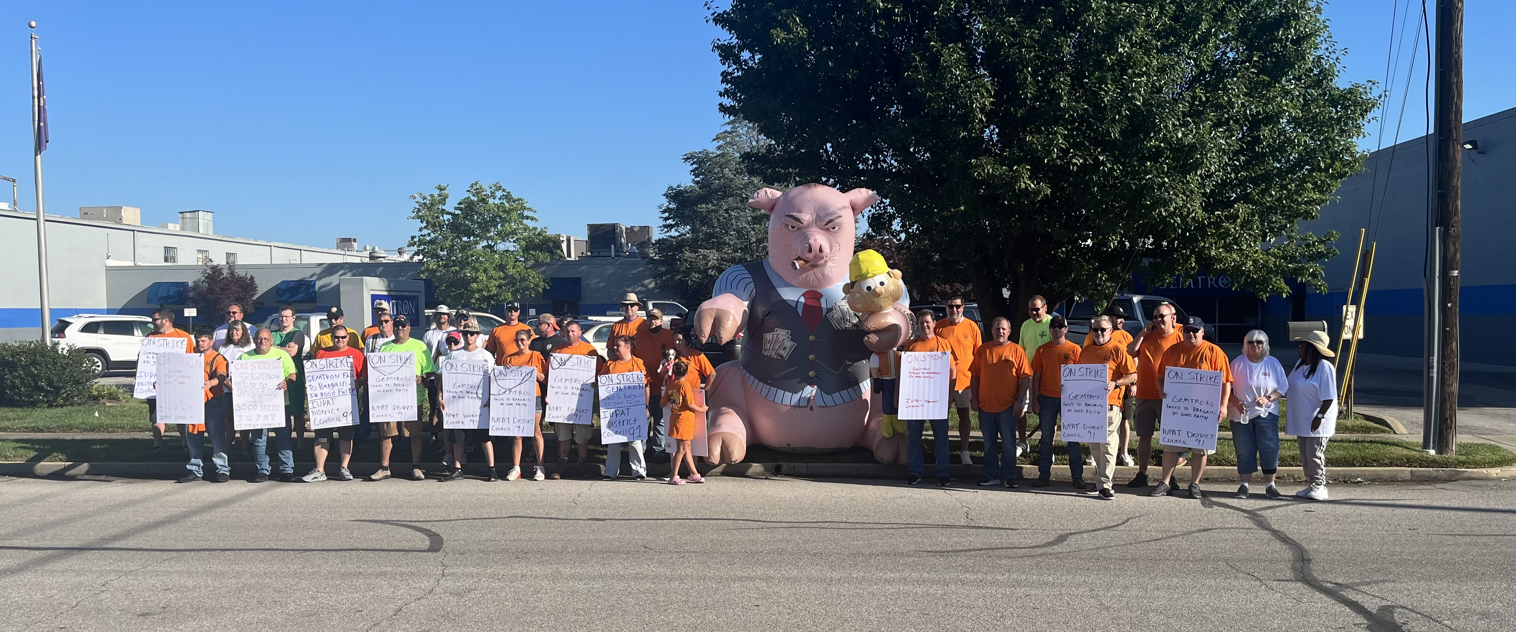
Paso 6: Lanzar la Campaña
¿Están preparados los afiliados para sacar a la luz sus luchas?
COR 1246 Organización Interna - Personal
Notes:
NOTAS DEL FACILITADOR:
FORMULE las siguientes preguntas:
¿Están preparados los afiliados para sacar a la luz sus luchas?
¿Por qué es necesario que el público en general conozca nuestra campaña? (Lucha contractual, huelgas, políticas, etc.).
¿Cómo aportaría el público en general a nuestras campañas?
¿Qué factores identificamos en el análisis FODA que llevamos adelante? A partir de los resultados de este análisis, ¿qué aspectos nos ayudan a tomar la decisión de sacar a la luz los problemas y avanzar en la campaña pública?

Slide 60

Conectarse con Un Movimiento
El primer paso para construir poder es la conexión: vincular a los miembros activos en la organización interna con las campañas externas, y conectar a los trabajadores de campañas externas con las luchas de nuestros miembros dentro del movimiento obrero en general.
COR 1246 Organización Interna - Personal
Notes:
NOTAS DEL FACILITADOR:
ENUNCIE los siguientes puntos: Al inicio de la capacitación, hablamos sobre cómo los miembros perciben y experimentan el Sindicato.
Acordamos que si los miembros ven al Sindicato como parte de un movimiento y lo experimentan de manera inspiradora, es más probable que se involucren en el fortalecimiento de la Organización.
Enfatice que conectar a los miembros involucrados en la organización interna con las campañas externas, y conectar a los trabajadores involucrados en campañas externas con las luchas de nuestros miembros, es el primer paso y el más sencillo para integrar a los miembros y trabajadores al movimiento obrero en su fortalecimiento.
ANALICE cómo conectamos las campañas internas y externas, cómo colaboramos entre departamentos y cómo los miembros pueden inspirar a los trabajadores no sindicalizados a organizarse, y viceversa.
Explique el movimiento obrero en general y vincúlelo con la discusión sobre la cultura sindical del inicio de la capacitación.

Slide 61
Hacer Visitas a Domicilio
07
®
iFTI.edu
Notes:
NOTAS DEL FACILITADOR:
FINALICE este curso de capacitación con una salida de campo: visite a los afiliados en sus hogares.
APLIQUE las habilidades aprendidas en el curso de capacitación, a fin de identificar cuáles son los problemas relacionados con la afiliación; a continuación, realice una recapitulación que indague en cómo algunos de esos problemas podrían conducir a una buena campaña de organización interna más adelante.
NOTA: El director de servicios del consejo distrital concluye cada iniciativa con un llamamiento a la acción.
ASEGÚRESE de que el consejo tenga una lista de entre tres y cinco afiliados por cada dos participantes, a fin de realizar el trabajo de campo. Las visitas a domicilio se deben priorizar entre aquellos afiliados que no tengan un registro de actividad en el sindicato.

Slide 62
Visitas a Domicilio
Aplique el conjunto de habilidades aprendidas en este curso de capacitación.
Identifique los problemas relacionados con la afiliación..
¡¡¡Entremos en las trincheras y hablemos con algunos afiliados cara a cara!!!
LA SOLIDARIDAD ANTE TODO.
COR 1246 Organización Interna - Personal
Notes:
NOTAS DEL FACILITADOR:
ANALICE qué factores se deben tener en cuenta a la hora de hacer visitas a domicilio.
RECAPITULE sobre cómo algunos de esos problemas podrían conducir a una buena campaña de organización interna más adelante.

Slide 63
08
Planes de Trabajo Individuales
®
iFTI.edu
Notes:
NOTAS DEL FACILITADOR:
FINALICE este curso de capacitación con una salida de campo: visite a los afiliados en sus hogares.
HAGA HINCAPIÉ en la aplicación de las habilidades aprendidas en el curso de capacitación, así como en identificar cuáles son los problemas relacionados con la afiliación; a continuación, realice una recapitulación que indague en cómo algunos de esos problemas podrían conducir a una buena campaña de organización interna más adelante.
NOTA: El director de servicios del consejo distrital concluye cada iniciativa con un llamamiento a la acción.
En función de la recapitalización de la visita a domicilio del afiliado, el instructor deberá solicitarle a cada representante que diseñe y desarrolle un plan de trabajo para la próxima semana. El objetivo de esta actividad es llevar un seguimiento de esas visitas a domicilio, así como de los problemas identificados.

Slide 64
Integración de Contenidos a Través de Planes de Trabajo Individuales para Fines de Organización Interna
Planes de trabajo individuales para fines de organización interna destinados a representantes sindicales: Gestión del tiempo y organización interna del trabajo en nuestro día a día
Ejemplo de un plan de trabajo para fines de organización interna, análisis y ejercicio (ejemplo simplificado)
COR 1246 Organización Interna - Personal
Notes:
NOTAS DEL FACILITADOR:
EXPLIQUE la gestión del tiempo y la organización interna del trabajo mediante un plan diario de un representante.
DISTRIBUYA el folleto titulado "Ejemplo de campaña de organización interna en el sindicato local 77".
PRESENTE un ejemplo de un plan de trabajo individual para fines de organización interna. Este plan de ejemplo se debe presentar, revisar y analizar con el grupo.
Cada grupo concluye el curso de capacitación con un ejercicio de un plan de trabajo individual; luego, lo presenta al resto de los grupos.
Asegúrate de hablar con franqueza y sinceridad sobre cómo fueron las visitas a domicilio destinadas a recabar comentarios de sus compañeros y del director. Aproveche cada uno de estos comentarios para mejorar sus reuniones personales

Slide 65

Resumen
¡Juntos somos más fuertes, juntos somos imparables!
Desarrolle una organización más fuerte, aumente la tasa de afiliación y encienda la chispa de la solidaridad.
Alce la voz, manténgase firme y organícese para un futuro en el que se escuche la voz de todos los trabajadores!"
iFTI.edu
Notes:
NOTAS DEL FACILITADOR:
PÍDALES a los participantes que compartan las conclusiones principales del curso.

Slide 66

¿Alguna duda o Comentario?
Información de Contacto
Daniel Vuyk
dvuyk@iupat.org
International Union of Painters and Allied Trades
7234 Parkway Drive
Hanover, MD 21076
http://www.iupat.org
UN SINDICATO. UNA FAMILIA. UNE LUCHA!
iFTI.edu
Notes:
NOTAS DEL FACILITADOR:
FORMULE preguntas a los participantes o COMPARTA algunos comentarios.
MENCIONE la información de contacto.

